Slide 1
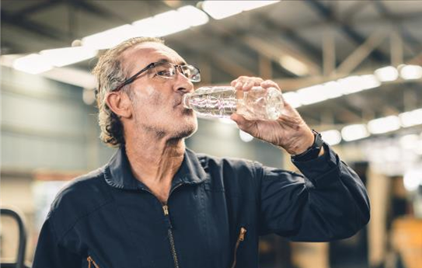
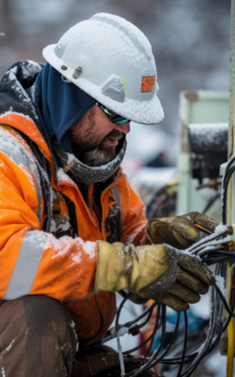
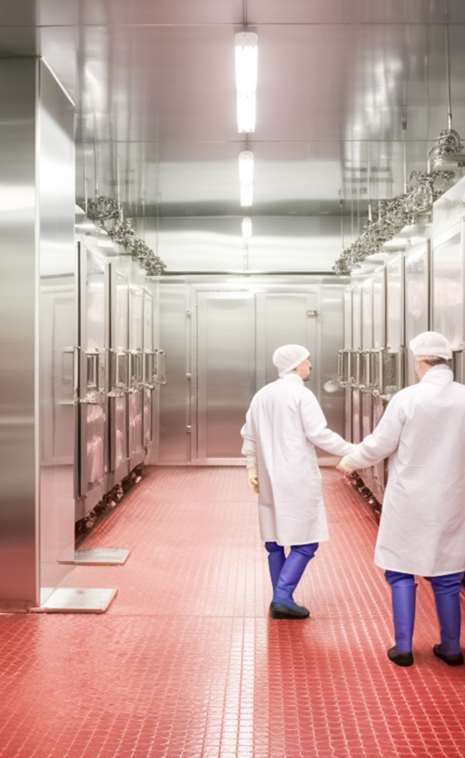
Temperaturas extremas en el lugar de trabajo
Este material ha sido elaborado bajo el número de subvención SH-000018-SH3 de la Administración de Seguridad y Salud Ocupacional del Departamento de Trabajo de los Estados Unidos. Esta información no refleja necesariamente las opiniones o políticas del Departamento de Trabajo de los Estados Unidos, ni la mención de nombres comerciales, productos comerciales u organizaciones implica la aprobación por parte del Gobierno de los Estados Unidos.
Notes:
Este material ha sido elaborado bajo el número de subvención SH-000018-SH3 de la Administración de Seguridad y Salud Ocupacional del Departamento de Trabajo de los Estados Unidos. Esta información no refleja necesariamente las opiniones o políticas del Departamento de Trabajo de los Estados Unidos, ni la mención de nombres comerciales, productos comerciales u organizaciones implica la aprobación por parte del Gobierno de los Estados Unidos.
Imagen 1: Foto de un empleado bebiendo agua en una fábrica
Imagen 2: Foto de dos empleados caminando en un refrigerador industrial
Imagen 3: Foto de un electricista trabajando afuera en el frío

Slide 2
Abarcaremos:
Información OSHA
Trabajar en condiciones de calor extremo
Estrés por calor
Prevención del estrés por calor
Trabajar en condiciones de frío extremo
Estrés por frío
Prevención del estrés por frío
Notes:
En este curso de cuatro horas, comenzaremos abarcando información sobre OSHA. Luego hablaremos sobre los peligros de trabajar en condiciones de calor extremo, estrés por calor, incluyendo trastornos por estrés por calor y primeros auxilios, prevención del estrés por calor, los peligros de trabajar en condiciones de frío extremo, estrés por frío, incluyendo trastornos por estrés por frío y prevención del estrés por frío.

Slide 3
Agenda y objetivos de la clase:
Antecedentes de la OSHA
Peligros de trabajar en condiciones de calor extremo
Cómo se desarrolla el estrés por calor y tipos de trastornos de estrés por calor
Síntomas de los trastornos de estrés por calor y medidas de primeros auxilios
Prevención del estrés por calor
Peligros de trabajar en condiciones de frío extremo
Cómo se desarrollan el estrés por frío y los trastornos por estrés por frío
Síntomas de los trastornos por estrés por frío y medidas de primeros auxilios
Prevención del estrés por frío
Resumen, debate y conclusiones
Notes:
Este es el programa de nuestra sesión de cuatro horas. Tendremos actividades tanto en grupos como todos juntos.

Slide 4
Antecedentes de la OSHA
Notes:
En esta sección hablaremos brevemente de la OSHA, de cómo comenzó y de a quién cubre.

Slide 5
OSHA “101”
El Congreso creó la OSHA en 1970
  Garantiza condiciones laborales seguras y saludables para los trabajadores y trabajadoras
La Ley OSH garantiza la misión de OSHA mediante:
  El establecimiento y la aplicación de normas
  Proporcionando capacitación, divulgación, educación
  Asistencia para el cumplimiento de las normas
Notes:
En 1970 la Administración de Seguridad y Salud en el Trabajo (OSHA por sus siglas en inglés) fue creada por una ley del Congreso. La ley, conocida como la Ley OSH, garantiza que hombres y mujeres puedan disfrutar de un entorno de trabajo seguro y saludable mediante el establecimiento y la aplicación de normas, la capacitación, la divulgación, la educación y la asistencia para el el cumplimiento de las normas.
En el momento de la creación de la OSHA, se estimaba que 14.000 trabajadores morían en el trabajo cada año, es decir, unos 38 cada día. En los más de 40 años que lleva protegiendo a los trabajadores, la OSHA ha hecho grandes avances en la seguridad y la salud en el lugar de trabajo; sin embargo, aún persisten considerables peligros y condiciones inseguras. Cada año, más de 3,3 millones de hombres y mujeres son víctimas de lesiones o enfermedades graves en los lugares de trabajo de Estados Unidos. Millones más están expuestos a sustancias químicas tóxicas que pueden darles enfermedades en pocos años.
Fuente: Todo sobre OSHA - Publicación OSHA 3302-11R 2016

Slide 6
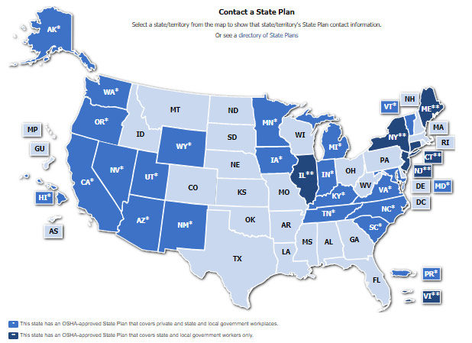
OSHA - Jurisdicción
La OSHA ofrece cobertura a empleadores y trabajadores del sector privado en los 50 estados, el Distrito de Columbia y otras jurisdicciones de EE.UU., ya sea directamente a través de la OSHA federal o mediante un plan estatal aprobado por la OSHA.
Notes:
La cobertura de la OSHA incluye a empleadores y trabajadores del sector privado en los 50 estados, el Distrito de Columbia y otras jurisdicciones estadounidenses, ya sea directamente a través de la OSHA federal o a través de un plan estatal aprobado por la OSHA.
Gráfico: Una imagen de los Estados Unidos con los planes estatales en azul oscuro y los planes federales en azul claro. Los estados mostrados en azul oscuro tienen planes que sólo cubren a los trabajadores estatales y locales. Todos los empleadores privados de esos estados están cubiertos por la OSHA federal.
Los planes estatales son programas de seguridad y salud en el trabajo aprobados por la OSHA y administrados por cada estado en lugar de por la OSHA federal, por ejemplo, Cal-OSHA (en California) o la OSHA de Carolina del Norte. Todos los planes estatales están autorizados y supervisados por la OSHA, que aporta hasta el 50% de la financiación de cada programa. Estos programas estatales de seguridad y salud deben ser al menos tan eficaces como el programa federal de la OSHA. Los siguientes estados tienen planes estatales aprobados (en AZUL en el gráfico):
Alaska Nuevo México
Arizona Nueva York
California Carolina del Norte
Connecticut Oregón
Hawaii Puerto Rico
Illinois Carolina del Sur
Indiana Tennessee
Iowa Utah
Kentucky Vermont
Maryland Islas Vírgenes
Michigan Virginia
Minnesota Washington
Nevada Wyoming
Nueva Jersey
NOTA: Los planes de Connecticut, Illinois, Nueva Jersey, Nueva York y las Islas Vírgenes sólo cubren el empleo en el sector público (gobierno estatal y local) (en GRIS en el gráfico).

Slide 7
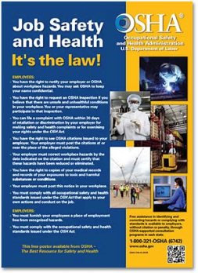
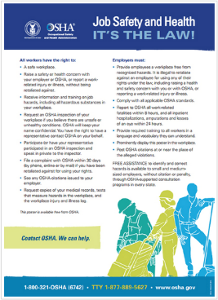
Derechos y responsabilidades del patrono
Los patronos son responsables de cumplir, como mínimo, la Ley de Seguridad y Salud en el Trabajo (OSH Act)
Los patronos deben actuar con la diligencia apropiada para detectar y corregir los peligros de seguridad y salud
Notes:
Cada patrono debe también:
Realizar pruebas en el lugar de trabajo, como tomar muestras de aire, obligatorias conforme a algunas normas de OSHA.
Si corresponde, realizar exámenes auditivos u otras pruebas médicas exigidas por las normas de la OSHA.
Exhibir la información sobre lesiones/enfermedades de forma visible para los empleados.
Exhibir de manera visible el afiche oficial de OSHA "Occupational Safety and Health - It's the Law" (Seguridad y salud en el trabajo: es la ley) donde se describen los derechos y las responsabilidades con arreglo a la Ley OSH; en 2015 se publicó un nuevo cartel, pero cualquiera de los dos sigue siendo aceptable.
Los patronos NO PUEDEN tomar represalias ni discriminar a los trabajadores por hacer uso de sus derechos conforme a la Ley OSH para reportar peligros que pudieran causar o hayan causado alguna lesión o enfermedad laboral.
Gráfico: Esta diapositiva tiene una imagen del viejo cartel de la OSHA y la versión de 2015

Slide 8
Derechos de los trabajadores
Un lugar de trabajo libre de peligros conocidos
Reportar los problemas de seguridad y salud y/o las lesiones y las enfermedades sin represalias.
  Presentar una denuncia en caso de discriminación conforme al artículo 11 (c) de la Ley OSH, que prohíbe el despido o la discriminación por parte de "cualquier persona" contra cualquier empleado por una actividad relacionada con la OSHA;
  Presentar una denuncia si se le castiga o discrimina por actuar como "denunciante interno" en virtud de los códigos federales adicionales sobre los que tiene jurisdicción la OSHA
Recibir la capacitación adecuada en un idioma y con un vocabulario que se entienda
Notes:
Los patronos deben brindar a sus trabajadores un lugar de trabajo que no presente peligros graves y deben respetar todas las normas de seguridad y salud impuestas por OSHA.
Los empleadores deben encontrar y corregir los problemas de seguridad y salud como su diligencia debida en virtud de la Ley OSH. La OSHA exige a los empleadores que ante todo intenten eliminar o reducir los peligros introduciendo cambios factibles en las condiciones de trabajo, en lugar de recurrir a los equipos de protección personal, también conocidos como EPP (por ejemplo, mascarillas, guantes, tapones para los oídos); y si un empleador proporciona EPP, debe capacitar a los empleados sobre CUÁNDO y CÓMO utilizarlos.
Toda capacitación impartida por el empleador debe ser en un idioma que los empleados puedan entender.
Al igual que los trabajadores a tiempo completo, los trabajadores temporales también tienen derecho a la misma protección contra las represalias. Los empleadores no pueden tomar medidas contra los empleados por participar en medidas protegidas en el lugar de trabajo (es decir, presentar una queja, expresar a los supervisores su opinión sobre los peligros del lugar de trabajo, etc.). Los trabajadores también pueden reportar a la OSHA otros elementos de denuncia exigidos por la OSHA, que abarcan 22 estatutos diferentes que cubren una variedad de lugares de trabajo. Para más información, visite whistleblowers.gov.

Slide 9
Derechos de los trabajadores (continuación)
Presentar una demanda confidencial ante OSHA para que se inspeccione su lugar de trabajo
Participar en una inspección que realice OSHA
Hablar en privado con un inspector de la OSHA
Revisar las infracciones impuestas por OSHA
Solicitar
  historiales médicos,
  pruebas de medición de riesgos, y
  el registro de lesiones/enfermedades
Notes:
Los trabajadores pueden participar durante una inspección de la OSHA. Pueden hablar con un inspector en privado sin sufrir represalias por parte del empleador. Los trabajadores pueden consultar las citaciones de la OSHA y solicitar historiales médicos, pruebas de medición de riesgos de la OSHA y registros de lesiones y enfermedades.
El artículo 11(c) de la Ley OSH prohíbe a cualquier persona despedir o discriminar a un empleado por una acción relacionada con OSHA y autoriza al Secretario a investigar y buscar todas las soluciones adecuadas contra dicha persona. Si se despide a un empleado por participar en una actividad protegida por la OSHA, de forma represiva, o no se le da una recomendación, el Secretario puede solicitar una reparación ante un tribunal de distrito, incluyendo una orden judicial.

Slide 10
Protección de los “denunciantes internos”
Los trabajadores temporales tienen derecho a las mismas protecciones que los demás trabajadores con derechos protegidos
Los empleadores y las agencias de empleo son responsables y rendirán cuentas por:
  Arriesgar a los trabajadores a peligros
  Tomar represalias contra los trabajadores por reportar condiciones peligrosas
Actividades protegidas:
  reportar accidentes
  comunicar preocupaciones al empleador, a la OSHA o a otras agencias gubernamentales sobre condiciones de trabajo inseguras o insalubres
Notes:
Los patronos deben informarse mutuamente de cualquier actividad laboral protegida e investigar y responder adecuadamente a dicha medida. Tanto las agencias de empleo como los empleadores son responsables de la seguridad y la salud de los trabajadores y pueden ser declarados responsables por exponer a los trabajadores a peligros y por tomar represalias contra ellos por reportar condiciones inseguras.
Por ejemplo, si después de que un trabajador participe en una actividad protegida, el empleador anfitrión pide a la agencia de personal que retire al trabajador del lugar de trabajo y la agencia lo hace, ambos empleadores pueden ser investigados para determinar si uno o ambos tomaron represalias contra el empleado, incluso si la agencia de personal traslada al trabajador a otro lugar de trabajo.
Las represalias pueden incluir:
- Puesta en lista negra
- Degradación
- Denegación de sobretiempo o de promociones
- Medidas disciplinarias
- Denegación de beneficios
- Denegación de contratación o recontratación
- Despedir
- Intimidación
- Amenazas
- Reasignación a un puesto menos deseable, incluso a uno que afecte negativamente a las perspectivas de promoción.
- Reducción de salario
Los trabajadores pueden reportar accidentes y expresar sus preocupaciones en temas de seguridad y salud sin sufrir represalias.

Slide 11
Registros y reportes
Los empleadores con 11 o más deben mantener registros de los accidentes y las enfermedades laborales a medida que ocurren.
Los empleadores con 10 empleados o menos están exentos de este requisito a menos que sean seleccionados por la Oficina de Estadísticas Laborales (Bureau of Labor Statistics o BLS, por su nombre y siglas en inglés) para participar en su encuesta anual.
No se les exige a ciertos empleadores de bajo riesgo, como los del comercio minorista, las finanzas, los seguros y el sector inmobiliario, que mantengan registros
Notes:
Los empleadores con más de 10 empleados están obligados a llevar registros de la OSHA. No se les exige a ciertos empleadores de bajo riesgo, como los del comercio minorista, las finanzas, los seguros y el sector inmobiliario, que mantengan registros, a menos que la OSHA, la Oficina de Estadísticas Laborales u otro organismo estatal dependiente de la OSHA o la BLS se lo soliciten específicamente.

Slide 12
Registros y reportes (continuación)
Todos los empleadores deben:
  Cumplir las normas de la OSHA
  Exhibir el afiche de la OSHA
  Reportar a OSHA:
    En un plazo de 8 horas: Cualquier accidente fatal
    En un plazo de 24 horas: Amputaciones, pérdida de un ojo u hospitalización de uno o más empleados
Notes:
Todos los empleadores deben cumplir las normas de la OSHA, exhibir el afiche de la OSHA en un lugar visible donde los trabajadores puedan verlo y reportar a la OSHA los accidentes con fatalidades, amputaciones, pérdida de un ojo u hospitalización de uno o más empleados. Las muertes deben reportarse dentro de las 8 horas y las amputaciones, pérdida de ojos u hospitalizaciones deben reportarse dentro de las 24 horas en que ocurre el incidente.

Slide 13
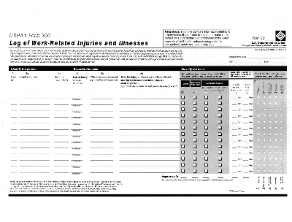
Formularios de registro
Mantener por año civil
Mantener en la empresa durante 5 años
Estar accesibles para su inspección
El resumen de los registros del año anterior debe publicarse de febrero a abril
Debe estar certificado por el funcionario de mayor rango que trabaje en el establecimiento
Notes:
El registro OSHA 300 contiene descripciones de los accidentes y las enfermedades registrables que ocurren en un año civil.
Los formularios de registro de la OSHA deben mantenerse durante 5 años en las instalaciones y estar disponibles para la OSHA, el Instituto Nacional de Seguridad y Salud en el Trabajo (NIOSH) y el BLS.
Los registros deben actualizarse para reflejar cualquier cambio que ocurra.
Coloque el resumen OSHA 300A en su lugar de trabajo desde el 1 de febrero hasta el 30 de abril del año siguiente.
El funcionario de mayor rango que trabaje en la instalación debe certificar el registro OSHA 300A.
Formularios de registro OSHA
OSHA 300 Registro
OSHA 300A Resumen
OSHA 301 Informe de Incidente
Gráfico: Imagen del registro OSHA 300.

Slide 14
Fuentes de referencia
OSHA Website (Sitio web de la OSHA)
  Herramientas electrónicas, normas, presentaciones, etc. www.osha.gov
Enterprise Innovation Institute's Safety, Health, and Environmental Services Website (Sitio web de los Servicios de Seguridad, Salud y Medio Ambiente del Instituto de Innovación Empresarial)
  Consultas gratuitas sobre seguridad y salud in situ
  Completamente confidenciales de OSHA
  www.oshainfo.gatech.edu
Notes:
El sitio web de la OSHA tiene mucha información sobre los derechos de los empleados, además de los derechos y responsabilidades del empleador. También tiene mucha información y documentos que pueden ser útiles para la capacitación de los empleados, incluyendo herramientas electrónicas, presentaciones, hojas informativas, tarjetas de bolsillo, etc.
Trabajamos con el Programa de Consultas sobre Seguridad y Salud de Georgia Tech. Ofrecemos consultas gratuitas sobre seguridad y salud en el lugar de trabajo a empresas pequeñas y medianas del estado de Georgia. El programa de consultas existe en todos los estados, es gratuito y completamente confidencial. Si su empresa está en el estado de Georgia y tiene 250 empleados o menos en una instalación o 500 empleados o menos en todo el país, puede completar un formulario de solicitud de consulta en nuestro sitio web: www.oshainfo.gatech.edu.

Slide 15
Programa Nacional de Énfasis de OSHA
Riesgos relacionados con el calor en interiores y exteriores
  Amplía la iniciativa de la Agencia para prevenir las enfermedades relacionadas con el calor
  Componente de cumplimiento de objetivos
  Asistencia para el cumplimiento de la normativa y divulgación
  Tiene por objeto fomentar las intervenciones tempranas de los empleadores para prevenir las enfermedades y muertes relacionadas con el calor
Notes:
El programa de énfasis nacional de OSHA sobre los peligros relacionados con el calor en espacios exteriores e interiores (NEP por sus siglas en inglés) amplía la iniciativa y la campaña de prevención de las enfermedades por calor en curso de la agencia al establecer un componente de cumplimiento específico y reiterar su asistencia para el cumplimiento y sus esfuerzos de divulgación. Este enfoque se propone fomentar las intervenciones tempranas de los empleadores para prevenir las enfermedades y la muerte entre los trabajadores en condiciones de mucho calor, como el trabajo al aire libre en un lugar que experimenta una ola de calor, según lo anunciado por el Servicio Meteorológico Nacional. Las intervenciones tempranas incluyen, pero no se limitan a, proporcionar agua, descanso, sombra, capacitación y procedimientos de aclimatación para los empleados nuevos o existentes.
Source: https://www.osha.gov/sites/default/files/enforcement/directives/CPL_03-00-024.pdf

Slide 16
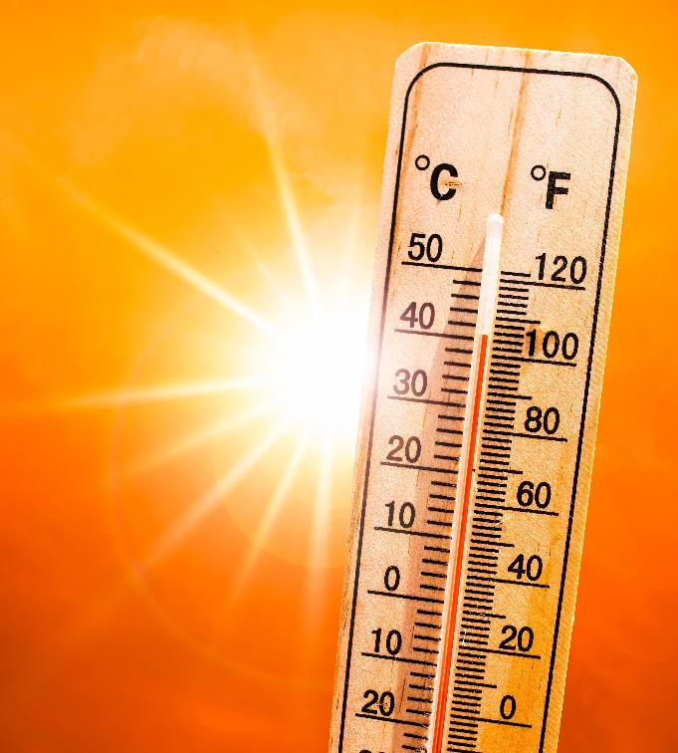
Trabajar en condiciones de calor extremo
Notes:
Empezaremos hablando de trabajar en condiciones de calor extremo: los peligros de trabajar bajo el calor extremo, los trastornos por estrés por calor y cómo prevenir el estrés por calor en el lugar de trabajo.
Imagen: Imagen de un termostato con el sol de fondo.

Slide 17
¿Conoce los hechos?
El estrés por calor puede deberse al calor generado por los músculos que se acumula en el cuerpo.
- ¿Verdadero o falso?
El momento de beber agua es cuando se tiene sed.
- ¿Verdadero o falso?
¿Qué es lo más importante que debería saber para prevenir el estrés por calor?
- A. Agua B. Sombra C. Descanso D. Las tres cosas son importantes
La evaporación del sudor es la forma más importante que tiene nuestro cuerpo de deshacerse del calor.
- ¿Verdadero o falso?
Más del 70% de quienes sufren un golpe de calor mueren si no son atendidos a tiempo.
- ¿Verdadero o falso?
Notes:
Preguntas a tener en cuenta cuando empecemos a hablar del estrés por calor. Abordaremos cada uno de estos puntos durante esta sección del curso de hoy.
Respuestas:
Verdadero
Falso
D - Las tres son importantes
Verdadero
Verdadero: La morbilidad y la mortalidad por golpe de calor están relacionadas con la duración del aumento de temperatura. Cuando la ayuda tarda en llegar, la tasa de mortalidad puede llegar al 80%; sin embargo, con un diagnóstico rápido y un enfriamiento inmediato, la tasa de mortalidad puede reducirse al 10%.

Slide 18

¿Por qué debemos preocuparnos?
Gabriel Infante, 24 años
  - Instalando cables de fibra óptica en San Antonio, TX - 5º día de trabajo
  - El índice de calor era de más de 100 grados F
  - Se quejaba de fatiga y calambres
  - Fue trasladado de su equipo de excavación para bajar un cargamento y luego regresó al equipo de excavación
  - Se lanzó sobre un compañero en un ataque de delirio; pensó que sus compañeros ”lo iban a matar"
  - Se cayó, se golpeó la cabeza y quedó inconsciente
  - Llegó a la sala de emergencias con una temperatura de casi 110 grados
  - Murió en el hospital
  Source: OSHA News Clips Aug. 19-21, 2023
  CNN, August 19, 2023
Notes:
Bajo las circunstancias y el entorno adecuados, cualquiera puede verse afectado por el estrés por calor. A menudo no nos damos cuenta de lo peligroso que es el calor hasta que es demasiado tarde, y las víctimas del estrés por calor suelen tener muchas dificultades a la hora de defenderse una vez que el calor les está afectando severamente.
En su quinto día de trabajo, Gabriel Infante estaba instalando cables de fibra óptica en San Antonio cuando el índice de calor superó los 100 grados. Después de estar trabajando bajo el calor, empezó a sentirse cansado y a tener calambres. Le enviaron a otra tarea, pero al cabo de un rato volvió a su equipo de excavación. Empezó a delirar y se volvió combativo y agresivo con sus compañeros, declarando que iban a matarle.
El supervisor pensó que estaba bajo los efectos de las drogas, pero en realidad estaba sufriendo un golpe de calor. Poco después se desplomó y cayó inconsciente. Cuando llegó a la sala de emergencia, su temperatura se acercaba a los 110 grados, y a la mañana siguiente, Gabriel murió en el hospital. La causa de su muerte fue un golpe de calor.
Gráfico: Foto de Gabriel Infante, víctima de un golpe de calor.
Fuente: https://edition.cnn.com/2023/08/19/business/extreme-heat-texas-worker-deaths-demand-change/index.html
https://www.osha.gov/ords/imis/establishment.inspection_detail?id=1604112.015

Slide 19
¿Por qué debemos preocuparnos? (Continuación)
2011-2021: 436 muertes debido a la exposición al calor en el trabajo
35 empleados murieron cada año entre 2015-2019 debido a la exposición al calor en el trabajo
  Cada año, un promedio de 2,700 casos de calor ambiental resultaron en días de ausentismo laboral
Se desconoce el número exacto de enfermedades y muertes causadas por el calor
  Muchas veces no se reconocen las enfermedades por calor
  A menudo, la causa de la muerte se registra como ataque al corazón
  Las personas que trabajan en entornos calurosos corren mucho más riesgo de sufrir lesiones
Notes:
Según la Oficina de Estadísticas Laborales (BLS por sus siglas en inglés) del Departamento de Trabajo de los Estados Unidos, entre 2011 y 2021 la exposición al calor ambiental causó 436 muertes laborales. También causó 35 muertes anuales de empleados entre 2015 y 2019, además de un promedio de 2,700 días de ausencia del trabajo. Según la OSHA y el NIOSH, se desconoce el número total de enfermedades y de fatalidades relacionadas con el calor, ya que a menudo no se reconocen las enfermedades por calor y la causa de la muerte suele figurar como un ataque al corazón, en lugar de la exposición a un peligro relacionado con el calor.
Fuente 1: "National Emphasis Program - Outdoor and Indoor Heat-Related Hazards". OSHA.gov, Departamento de Trabajo de EE.UU: Occupational Safety and Health Administration, abril de 2022, https://www.osha.gov/sites/default/files/enforcement/directives/CPL_03-00-024.pdf.
Fuente 2: https://www.bls.gov/opub/ted/2023/36-work-related-deaths-due-to-environmental-heat-exposure-in-2021.htm

Slide 20
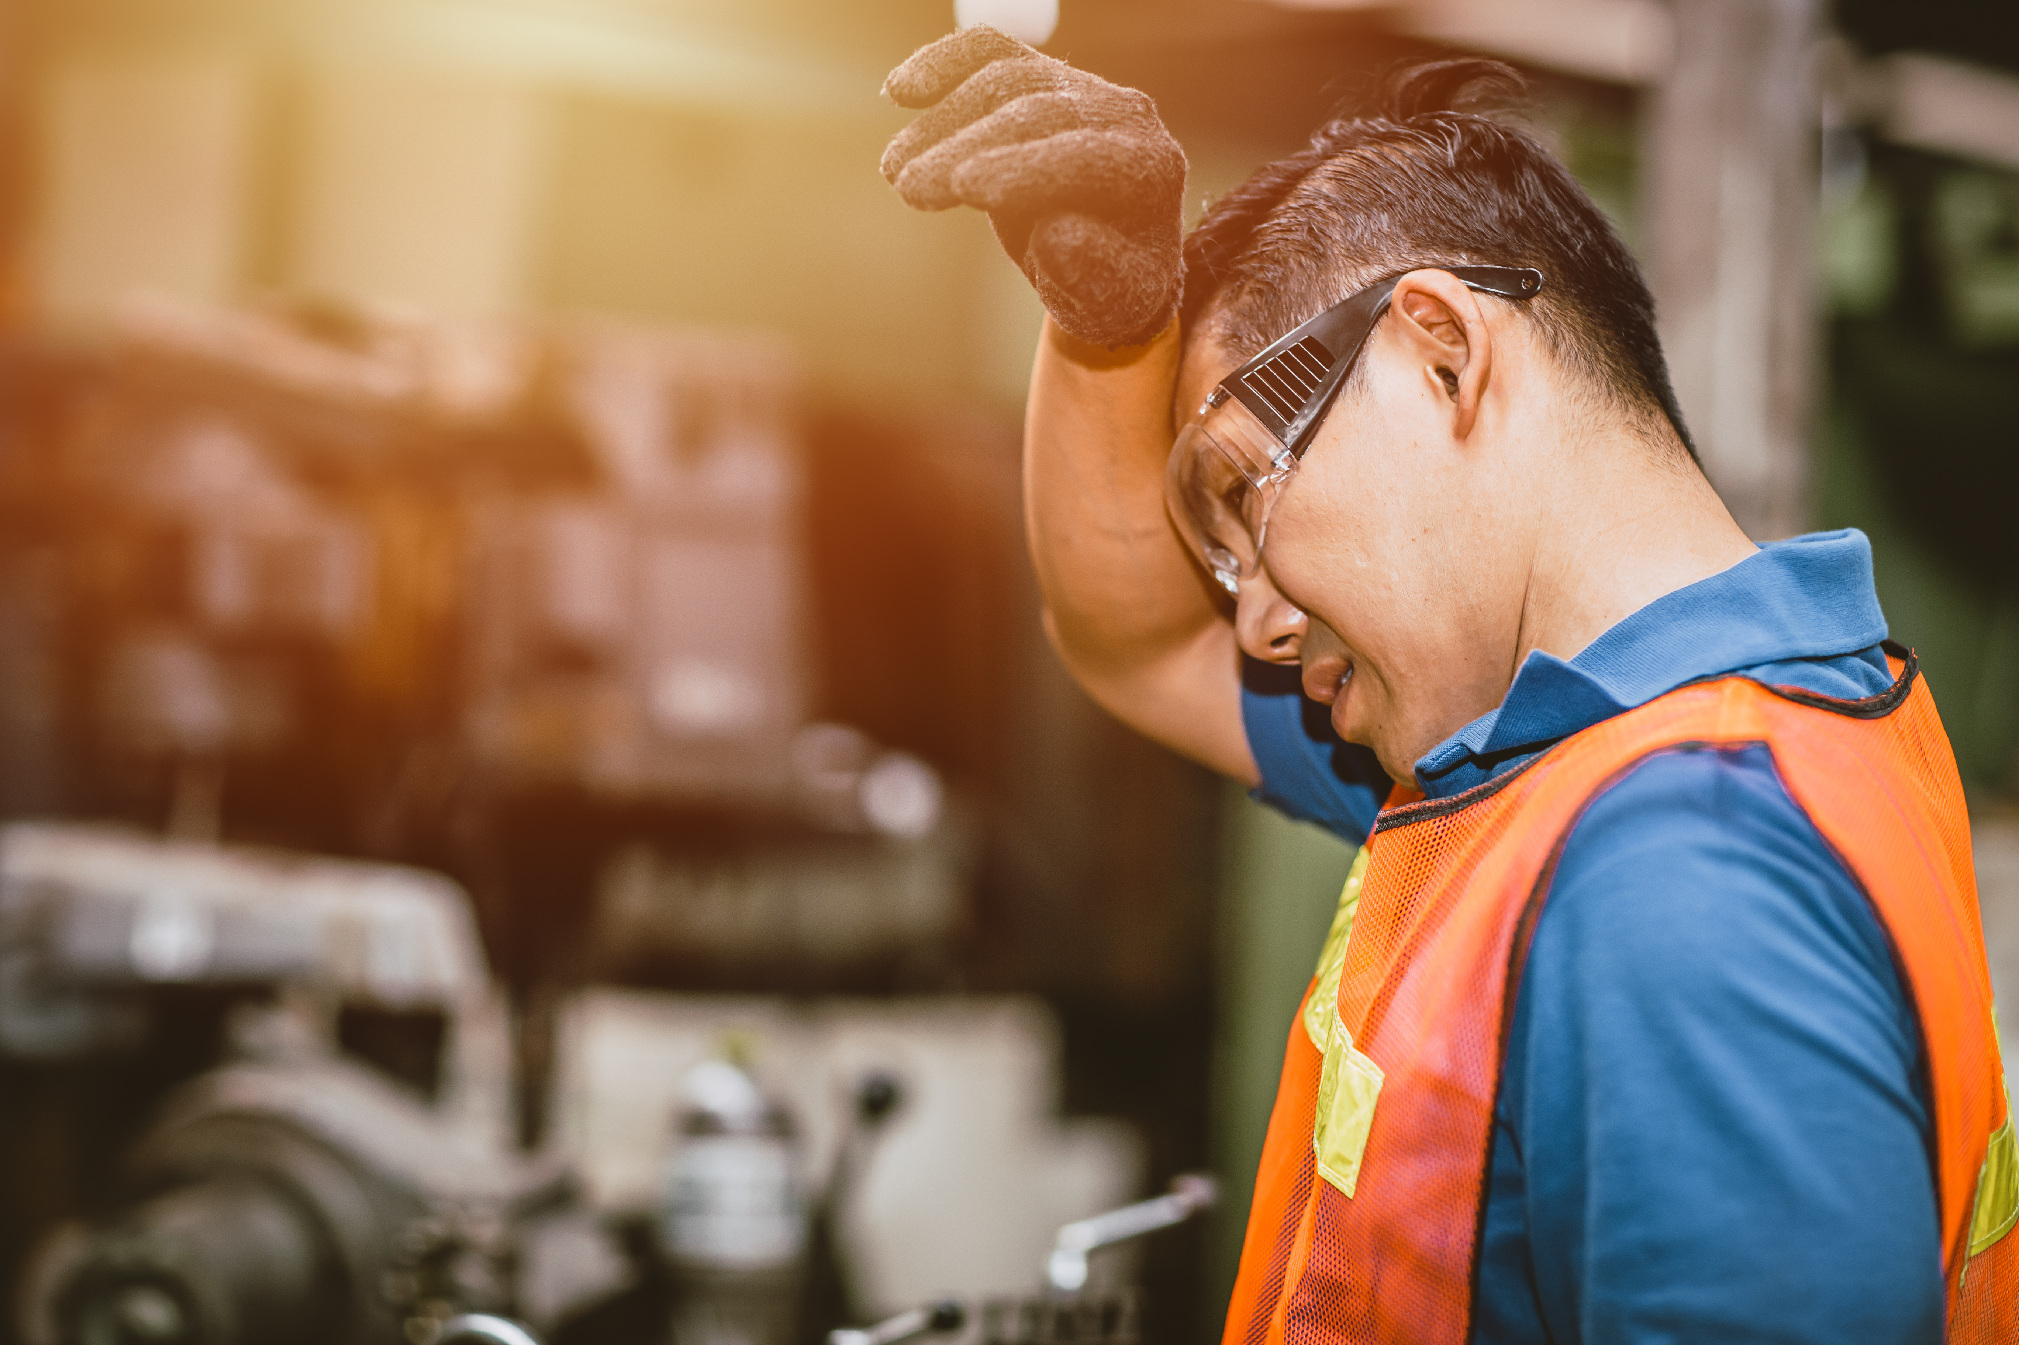
El efecto del calor en el lugar de trabajo
Trabajar expuesto al calor puede reducir la productividad, causar heridas, trastornos y incluso la muerte
Las personas que trabajan en entornos calurosos corren un mayor riesgo de sufrir lesiones
  Palmas sudorosas, lentes de seguridad empañados
  Mareos
  Disminución de las funciones cerebrales
Notes:
La exposición ocupacional a entornos calurosos y al calor extremo puede provocar lesiones, enfermedades (incluyendo el golpe de calor, el agotamiento por calor, el síncope por calor, los calambres por calor y las erupciones por calor), la muerte y la reducción de la productividad. El riesgo de sufrir lesiones es mayor para las personas que trabajan en ambientes calurosos, ya que el calor puede provocar sudoración en las palmas de las manos, empañamiento de las lentes de seguridad, mareos y reducción de las funciones cerebrales, creando así peligros adicionales.
Imagen: Foto de un empleado trabajando en una fábrica que muestra signos de agotamiento por calor.
Fuente: https://www.osha.gov/sites/default/files/enforcement/directives/CPL_03-00-024.pdf.

Slide 21
Enfermedades por calor: Asunto de vida o muerte
Las enfermedades causadas por el calor pueden ser cuestión de vida o muerte. Todos los veranos mueren trabajadores por estrés por calor, y todas las muertes son evitables.
Cuando el estrés por calor no mata de inmediato, puede paralizar los órganos principales del cuerpo causando daños agudos en el corazón, el hígado, los riñones y los músculos, problemas en el sistema nervioso y trastornos sanguíneos.
Las lesiones graves o la muerte en el trabajo afectan a todos los trabajadores.
Notes:
Las enfermedades causadas por el calor pueden ser cuestión de vida o muerte. Todos los veranos mueren trabajadores por estrés por calor. Debemos recordar que todas las muertes relacionadas con las enfermedades por calor se pueden prevenir. Hay que actuar de inmediato en caso de agotamiento o golpe de calor. El setenta por ciento de las víctimas de golpes de calor no vivirán si no reciben un tratamiento rápido.
Si el golpe de calor no mata, puede paralizar los órganos principales del cuerpo, causando daños agudos en el corazón, el hígado, los riñones y los músculos, problemas en el sistema nervioso y trastornos sanguíneos.
Los efectos a largo plazo del golpe de calor son muy graves. Por estas razones, los empleados deben saber cómo identificar el estrés por calor en ellos mismos y en sus compañeros, y cómo reaccionar inmediatamente.

Slide 22
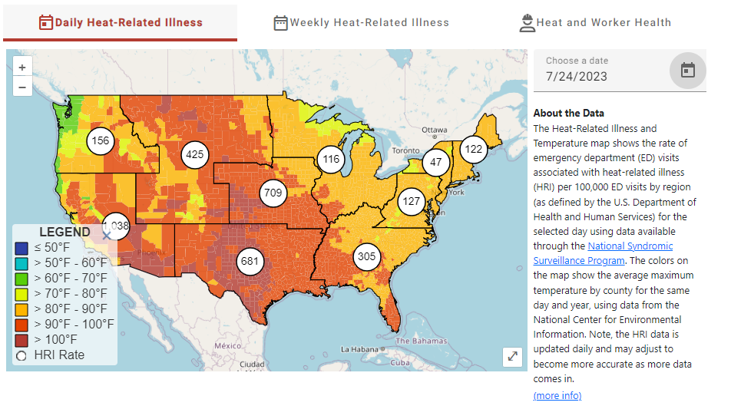
Seguimiento del calor y la salud de los CDC
Notes:
El Seguimiento del calor y la salud de los Centros para el control y la prevención de enfermedades (CDC por sus siglas en inglés) proporciona información local sobre el calor y la salud. El mapa regional muestra la tasa de visitas al departamento de emergencias (ED por sus siglas en inglés) que se debieron a las enfermedades por calor por cada 100,000 visitas. Los colores muestran la temperatura máxima promedio para ese mismo día y año por condado. Este mapa corresponde al 24 de julio de 2023 y muestra las zonas del país más afectadas por las enfermedades por calor ese día. A medida que suben las temperaturas, aumentan las visitas a los departamentos de emergencias por enfermedades por calor.
Imagen: Mapa de enfermedades y temperaturas relacionadas con el calor de los CDC para el 24 de julio de 2023
Fuente: https://ephtracking.cdc.gov/Applications/heatTracker/

Slide 23
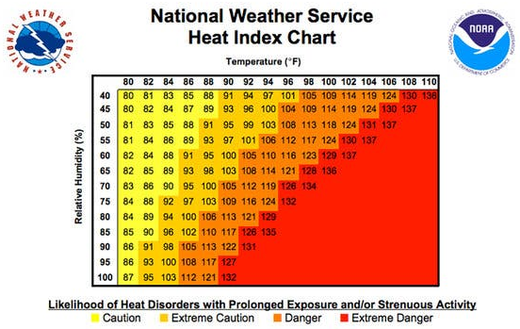
Índice de calor
  Mide la temperatura percibida por el cuerpo humano
  El cuerpo humano se siente más caliente en condiciones húmedas
  A medida que aumentan la temperatura y la humedad del aire, aumenta el índice de calor
Notes:
Cuando el cuerpo se calienta demasiado, empieza a transpirar o sudar para enfriarse pero si la sudoración no se evapora, el cuerpo no puede regular su temperatura. La evaporación es un proceso de enfriamiento, por lo que cuando la sudoración se evapora del cuerpo, reduce efectivamente su temperatura.
Cuando el contenido de humedad atmosférica (es decir, la humedad relativa) es elevado, la tasa de evaporación del cuerpo disminuye. En otras palabras, el cuerpo humano se siente más caliente en condiciones de humedad. Ocurre lo contrario cuando la humedad relativa es baja porque aumenta la tasa de sudoración, de hecho, el cuerpo se siente más frío en condiciones secas.
Existe una conexión directa entre la temperatura del aire y la humedad relativa y el índice de calor, lo que significa que a medida que la temperatura del aire y la humedad relativa aumentan o disminuyen, el índice de calor aumenta o disminuye.
Imagen 1: Gráfico del índice de calor del Servicio Nacional de Meteorología
Imagen 1 Fuente: https://www.weather.gov/ama/heatindex

Slide 24
¿Quién corre el riesgo?
Construcción
  Tejados, carreteras, obras al aire libre
Fabricación
  Fuentes locales de calor (por ejemplo, productos de papel, asfalto, cemento)
Panaderías, cocinas, lavanderías
Agricultura
Jardinería
Marítimo
Fábricas de hierro y acero
Fundiciones
Correo y envíos de paquetes
Almacenamiento
Servicios eléctricos
Servicios de bomberos
Notes:
Quienes trabajan al aire libre y en ambientes calurosos, como los obreros de la construcción, los trabajadores agrícolas y marítimos, los trabajadores de almacén, los panaderos y los trabajadores de diversos tipos de industria, corren un mayor riesgo de sufrir estrés por calor y las enfermedades y lesiones relacionadas con el calor.
Algunos factores de riesgo profesionales relacionados con las enfermedades por calor incluyen la actividad extenuante, los ambientes cálidos o calurosos, la falta de aclimatación y la utilización de ropa que retiene el calor corporal.
Fuente: https://www.osha.gov/heat-exposure

Slide 25
Estrés por calor
Notes:
Pregunte a la clase: ¿Qué es el estrés por calor? ¿Pueden nombrar algunos trastornos relacionados con el estrés por calor? ¿Han tenido o tienen algún conocido que se haya visto afectado por el estrés por calor?

Slide 26
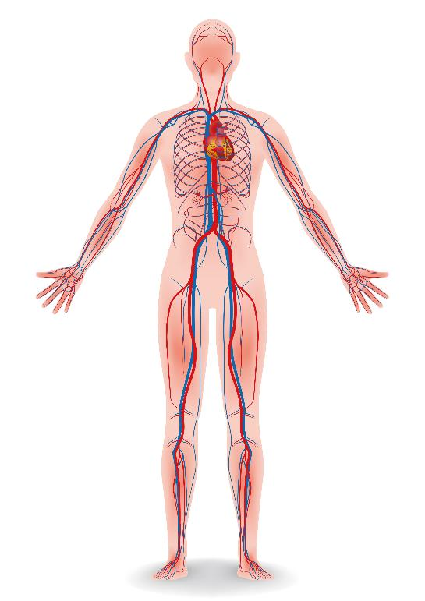
Cómo se enfría el cuerpo
La sangre circula desde el corazón hasta los vasos sanguíneos situados bajo la piel
  pierde calor por convección
Suda más
  pierde calor por evaporación
  PERO: el mecanismo del sudor puede fallar
El corazón late más rápido para intentar enfriar el cuerpo
Notes:
Antes de hablar del estrés por calor, debemos explicar cómo se enfría nuestro cuerpo. Nuestro cuerpo se enfría a través del bombeo de sangre desde el centro del cuerpo hacia los vasos sanguíneos situados debajo de la piel (lo que se denomina convección) y mediante el sudor (evaporación).
Para mantener una temperatura interna del cuerpo saludable, el cuerpo humano confía en estos dos mecanismos para deshacerse del exceso de calor en ambientes cálidos, especialmente cuando se está físicamente activo. Los trabajadores se enfrían más rápido si se reduce el calor externo (ambiental) y su actividad física (calor metabólico). Sin embargo, si el calor no se disipa con la suficiente rapidez a través de la sudoración y el aumento del flujo sanguíneo a la piel, la temperatura del cuerpo seguirá aumentando y los trabajadores empezarán a experimentar estrés por calor.
Imagen: Gráfico del cuerpo humano que muestra el sistema circulatorio.
Fuente: http://www.osha.gov/SLTC/heatstress/index.html

Slide 27
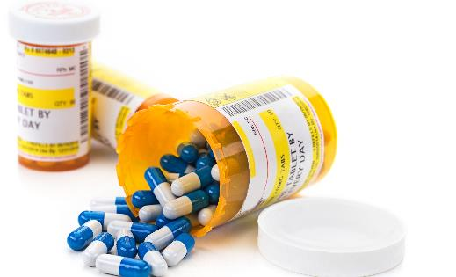
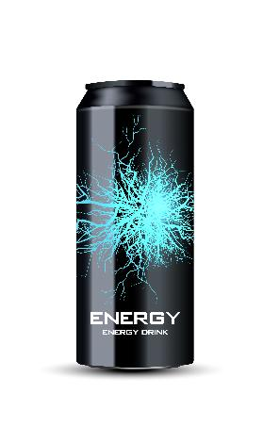
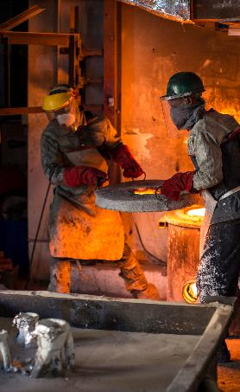
Factores que reducen la tolerancia al calor
Edad
Peso
Condición física
Aclimatación a los ambientes calurosos
Otras condiciones de salud
Consumo de alcohol/drogas/cafeína
Ropa/EPP
Medicamentos
Diuréticos
Antihipertensivos
Antihistamínicos
Anticolinérgicos (para EPOC)
Condiciones psiquiátricas
Notes:
Hay varios factores que afectan a la habilidad del cuerpo para enfriarse:
La edad, el peso y la forma física influyen en el enfriamiento del cuerpo.
La adaptación al ambiente caluroso, llamada "aclimatación", es un factor muy importante en el enfriamiento. Nuestro cuerpo necesita tiempo para acostumbrarse a trabajar en condiciones más calurosas.
Los problemas de salud, como la hipertensión, la diabetes y las enfermedades cardiacas, pueden afectar a la regulación de la temperatura del cuerpo.
Ciertas medicinas pueden aumentar el riesgo de estrés por calor:
Diuréticos,
antihipertensivos (medicamentos para la tensión arterial),
anticolinérgicos (para trastornos pulmonares EPOC),
antihistamínicos (medicamentos para la alergia),
antidepresivos y
medicamentos psiquiátricos
Estos medicamentos afectan a la forma en que el cuerpo regula su temperatura interna. Como consecuencia de algunos de ellos, es posible que un trabajador no pueda percibir las condiciones de calor y/o no pueda sudar, y por tanto los síntomas del golpe de calor no sean evidentes.
Ambos, la cafeína y el alcohol, son diuréticos, es decir, favorecen la pérdida de agua a través de la orina.
La ropa y los EPP que se ponen los trabajadores pueden afectar a la forma en que se enfría el cuerpo.
La ropa más oscura absorbe el calor, mientras que la más clara lo refleja.
La ropa impermeable, como los trajes de protección química, impide que el cuerpo se enfríe a través del sudor y puede contribuir a las enfermedades causadas por el calor a temperaturas más bajas.
Imagen 1: Prescripción
Imagen 2: Bebida energética
Imagen 3: Dos trabajadores con EPP en una fundición

Slide 28
Factores de riesgo personales
Condiciones de salud
  Diabetes
  Presión arterial alta
  Cardiopatía
  Enfermedad renal
  Enfermedades respiratorias
Medicamentos
  Antihistamínicos
  Medicamentos para la presión arterial
  Relajantes musculares
  Medicamentos psiquiátricos
  Diuréticos
Rasgos físicos
  Edad avanzada
  Poco activo
  Embarazo
  Historial de enfermedades por calor
  Estado de aclimatación
Rasgos de comportamiento
  Consumo de alcohol en las 24 horas anteriores al inicio del trabajo
  No beber suficiente agua
  Consumo de drogas ilegales
Notes:
Hable con la clase sobre estos factores de riesgo personales:
Hay muchas condiciones de salud, medicamentos y rasgos físicos y de comportamiento que pueden predisponer a los trabajadores a las enfermedades causadas por el calor.
Los empleadores deben reconocer que no todos los trabajadores toleran el calor de la misma manera. Los controles en el lugar de trabajo deben centrarse en hacer que los lugares de trabajo sean seguros para todos los empleados.
Un programa de vigilancia médica laboral puede identificar a los trabajadores que corren un mayor riesgo de sufrir enfermedades por calor, manteniendo al mismo tiempo la confidencialidad de la información sobre la salud de los trabajadores.
Cuando existan riesgos relacionados con el calor, los trabajadores deben recibir capacitación sobre los factores personales que pueden hacerlos más susceptibles a las enfermedades por calor.
En caso de duda, los trabajadores deben hablar con su proveedor médico sobre si pueden trabajar con seguridad en condiciones de calor.
Fuente: https://www.osha.gov/heat-exposure/personal-risk-factors

Slide 29
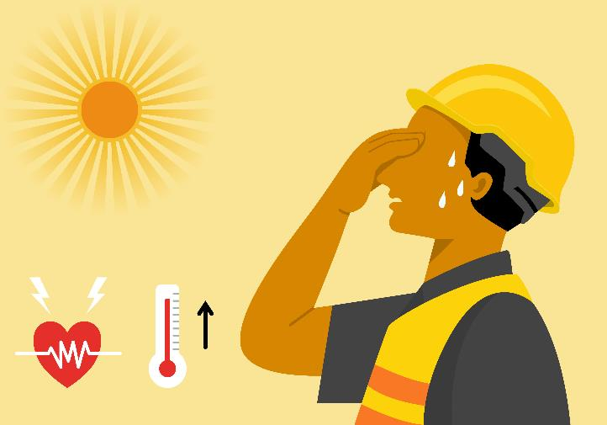
¿Qué es el estrés por calor?
Acumulación de calor en el cuerpo que no puede eliminarse por métodos naturales
Consecuencia del exceso de calor interno generado por el cuerpo (carga metabólica) y del calor ambiental procedente del entorno de trabajo
Notes:
El estrés por calor se refiere a la acumulación de calor en el cuerpo que no puede eliminarse por métodos naturales (por ejemplo, sudoración y aumento del flujo sanguíneo a la piel). La acumulación de calor es el resultado del calor interno del cuerpo (lo que llamamos carga metabólica) y de la carga de calor del ambiente de trabajo.
Imagen: Gráfico de un empleado sudando y sufriendo estrés por calor.

Slide 30
Mostrando signos de estrés por calor
Temblor de manos/ extremidades
Disminución de la productividad durante los turnos de trabajo
Aumento del absentismo
Posturas incómodas (para combatir la fatiga)
Notes:
Estos son señales de comportamiento a las que debe prestar atención (en usted mismo, en sus empleados y en sus compañeros de trabajo). Pueden indicar que usted u otra persona está sufriendo estrés por calor.

Slide 31
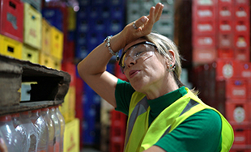
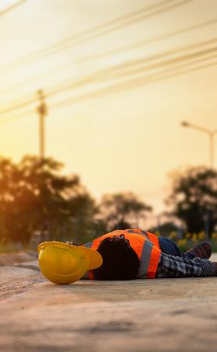
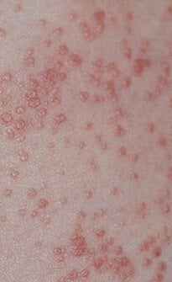
Tipos de trastornos por estrés por calor
Sarpullido por calor
Calambres por calor
Síncope por calor
Agotamiento por calor
Golpe de calor
Notes:
Existen varios tipos diferentes de trastornos por estrés por calor. Pregunte a los participantes si ellos o alguien que conocen ha sufrido alguno de estos trastornos. Esta lista abarca desde el menos peligroso (sarpullido por calor) hasta el más peligroso de los trastornos por calor (los golpes de calor o insolación).
Agotamiento por calor: malestar físico temporal o agotamiento mental/psicológico (mal humor, irritabilidad); provoca una disminución del rendimiento laboral, la coordinación y el estado de alerta.
Imagen 1: Empleada de fábrica con la mano en la frente. Muestra signos de estrés por calor.
Imagen 2: Sarpullido por calor ("fiebre miliar").
Imagen 3: Un empleado desplomado en el suelo. Víctima de un golpe de calor.

Slide 32
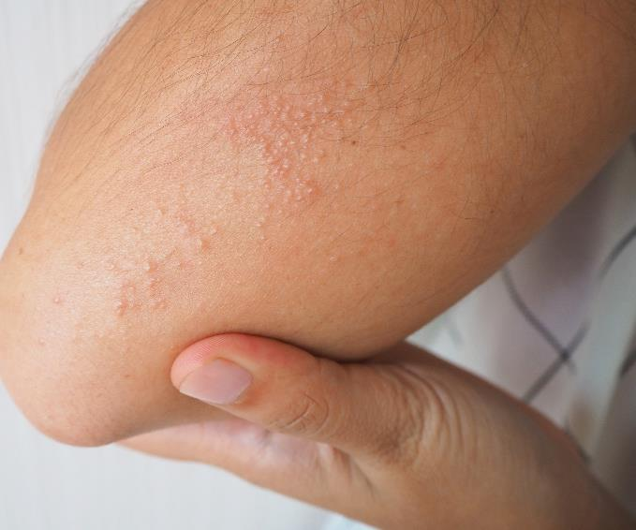
Sarpullido por calor (fiebre miliaria)
Aparece cuando las glándulas sudoríparas están obstruidas y se inflaman por el calor elevado y las condiciones de humedad
La sudoración provoca manchas rojas y mucha sensación de picor y hormigueo en la piel
El mejor remedio es proporcionar un entorno de trabajo más fresco y menos húmedo
Primeros auxilios:
Cremas para secar la piel
Limpieza de la piel
Notes:
El sarpullido por calor se desarrolla cuando la piel permanece húmeda por el sudor que no se evapora al exponerse continuamente a temperaturas cálidas y húmedas.
Esto puede provocar la obstrucción de las glándulas sudoríparas, causando una reacción inflamatoria en la que aparecen pequeños granos rojos o pequeñas ampollas en la piel.
El sarpullido por calor, también llamado fiebre miliaria, provoca mucha picazón y hormigueo en la piel al sudar. Suele aparecer en el cuello, la parte superior del pecho y los pliegues cutáneos.
Si un trabajador presenta síntomas de un posible sarpullido por calor, el mejor tratamiento consiste en proporcionarle un entorno de trabajo más fresco y menos húmedo.
Para tratar el sarpullido por calor, no utilice lociones ni cremas hidratantes. Cualquier cosa que caliente o humedezca la piel sólo empeorará la situación. Puede aplicar una loción secante como Calamine, un antihistamínico, o una crema de hidrocortisona de baja concentración (una crema con esteroides para tratar la inflamación). Mantenga la piel limpia y seca. Para mayor alivio, también puede aplicarse talco en la parte afectada.
Si sufre un sarpullido por calor, estas son algunas cosas que pueden ayudarle:
Refrésquese para dejar de sudar. Intente evitar el calor y la humedad; permanezca en lugares con aire acondicionado o cerca de un ventilador, y asegúrese de que haya una buena ventilación.
Mantenga la piel seca.
Póngase ropa suelta de algodón para evitar que se caliente demasiado y empeore el picor. Evite los tejidos que irritan la piel, como la lana o los tejidos abrasivos.
El sarpullido por calor suele desaparecer por sí solo en unos días.
Imagen: Foto de una persona con sarpullido por calor en el codo.
Fuente: https://www.osha.gov/sites/default/files/publications/osha-niosh-heat-illness-infosheet.pdf

Slide 33
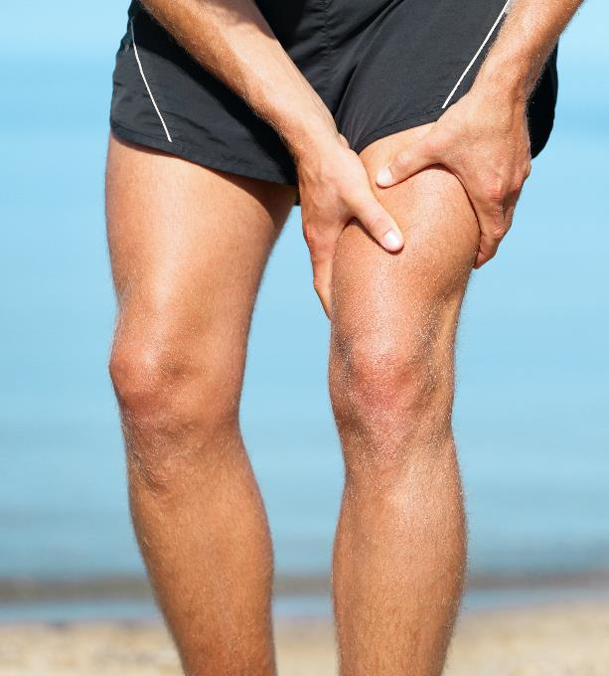
Calambres debidos al calor
Normalmente afecta a los trabajadores quienes realizan actividades intensas
La sudoración agota los niveles de sal y líquidos del cuerpo
Cuando los niveles de sal en los músculos están bajos, ocurren calambres dolorosos.
  Suelen afectar al abdomen, los brazos y las piernas
Puede ser un síntoma de agotamiento por calor
Notes:
Los calambres por calor son calambres en los músculos que a menudo aparecen a causa del trabajo físico en un ambiente muy caluroso.
Cuando los trabajadores sudan, sus cuerpos pierden agua y sal. Si no se rehidratan y reponen agua, los bajos niveles de sal en los músculos causaran dolorosos calambres. Los calambres por calor suelen ocurrir en el abdomen, los brazos y las piernas. Es importante tener en cuenta que los calambres por calor pueden ser un síntoma de agotamiento por calor y, por tanto, requieren una actuación inmediata.
Imagen: Un deportista se agarra la pierna por el dolor causado por un calambre.

Slide 34
Primeros auxilios para los calambres por calor
Pare toda actividad y siéntese en un lugar fresco
Beba agua, coma algo y/o beba una bebida deportiva
No continúe con trabajos pesados hasta pasadas unas horas después de que hayan remitido los calambres
  Esfuerzos adicionales pueden provocar agotamiento por calor o los golpes de calor
Puede estirarse con cuidado para aliviar el dolor
Evite las pastillas de sal
Busque atención médica si ocurre alguna de las siguientes situaciones:
  Tiene problemas de corazón
  Sigue una dieta baja en sodio
  Los calambres no ceden en una hora
Notes:
Si un trabajador muestra síntomas de calambres por calor:
Haga que pare toda actividad y se siente en un lugar fresco.
Los trabajadores deben reponer la pérdida de líquidos bebiendo agua y comiendo alguna merienda, y/o bebiendo bebidas rehidratantes o isotónicas (por ejemplo, bebidas para deportistas) cada 15 o 20 minutos.
Asegúrese de que el trabajador no regrese al trabajo pesado hasta unas horas después de que hayan remitido los calambres. Cualquier esfuerzo adicional puede acabar en un agotamiento por calor o en un golpe de calor.
Estirarse con cuidado puede ayudar a aliviar el dolor.
Los trabajadores deben evitar las pastillas de sal.
Busque ayuda médica si el trabajador tiene problemas de corazón, sigue una dieta baja en sodio o si los calambres no remiten en una hora.

Slide 35
Síncope por calor
Debilidad, fatiga o desmayo después de hacer ejercicio o trabajar en el calor
Los factores que contribuyen incluyen la deshidratación y la falta de aclimatación
Primeros auxilios:
  Siéntese o acuéstese en un lugar fresco cuando se sienta mareado o débil
  Beba agua, jugo claro o una bebida deportiva lentamente
Notes:
El síncope por calor es un episodio de desmayo (síncope) o mareo que suele ocurrir al permanecer demasiado tiempo de pie o al levantarse bruscamente después de estar sentado o acostado. Tanto la deshidratación como la falta de aclimatación pueden contribuir al síncope por calor. Si un trabajador se siente aturdido, mareado o se desmaya, haga que se siente o se acueste en un lugar fresco. No les permita volver al trabajo pesado, en su lugar ayúdeles a beber lentamente agua, jugo claro o una bebida deportiva para rehidratarse.

Slide 36
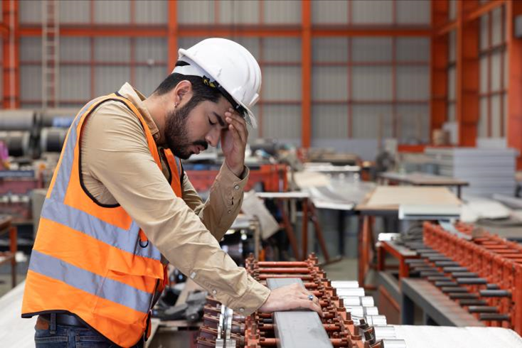
Agotamiento por calor
El agotamiento por calor es la reacción del cuerpo a la pérdida excesiva de agua y sal, normalmente a través de una sudoración excesiva
Notes:
El agotamiento por calor es la reacción del cuerpo a la pérdida excesiva de agua y sal, normalmente a través de una sudoración excesiva.
Los trabajadores con hipertensión también son más propensos a sufrir golpes de calor.
El cuerpo tarda 30 minutos en volver a enfriarse una vez que se sobrecalienta y sufre un golpe de calor.
Imagen: Una persona con casco y la cabeza en la mano. Muestra señales de agotamiento por calor.

Slide 37
Síntomas del agotamiento por calor
Síntomas:
  Sudoración profusa
  Debilidad o fatiga extrema
  Dolor de cabeza
  Mareos, confusión
  Pérdida de apetito
  Náuseas
  Vómitos
  Respiración rápida y superficial
  Problemas de visión
  Dolores musculares y calambres
  Sed excesiva
  Escalofríos
  Agitación o irritabilidad
  Piel húmeda y pegajosa
  A veces, desmayo
Notes:
Si un empleado presenta estos síntomas, debe tomar medidas inmediatas para evitar un golpe de calor. Esté atento también a estos síntomas en usted mismo.

Slide 38
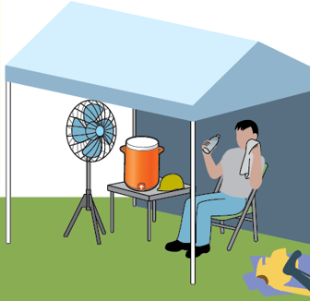
Tratamientos de agotamiento por calor
Busque atención médica
Descanse en un lugar fresco
    Lo ideal es descansar en un edificio con aire acondicionado
    Busque al menos un lugar donde haya sombra o siéntese frente a un ventilador
    Descanse boca arriba con las piernas elevadas por encima del nivel del corazón
  Beba líquidos fríos
    Sólo agua o bebidas deportivas
    NO tome bebidas alcohólicas ni con cafeína
Notes:
En caso de que un trabajador muestre signos de posible agotamiento por calor:
Deben ser llevados a una clínica o sala de emergencias para ser evaluados y recibir tratamiento médico.
Si no se puede obtener asistencia médica, llame inmediatamente al 911.
Asegúrese de que alguien se queda con el trabajador hasta que llegue la ayuda.
Se debe retirar a los trabajadores de la zona caliente y darles de beber líquidos.
Imagen: Caricatura de un empleado sentado en una silla, bajo la sombra de una carpa desplegable, con un ventilador que le sopla aire. El empleado se limpia el sudor de la cara y bebe agua.
Fuente de la imagen: Infografía de la OSHA sobre los síntomas y signos de las enfermedades causadas por el calor (https://www.osha.gov/heat/employer-responsibility)

Slide 39
Tratamientos del agotamiento por calor (continuación)
Intente tomar medidas refrescantes
  Si es posible, dúchese o báñese con agua fría, o póngase toallas empapadas en agua fría sobre la piel
Afloje la ropa
  Quítese la ropa innecesaria y asegúrese de que es ligera y no le aprieta
  No deje solo al trabajador
Notes:
Si un trabajador presenta síntomas de posible agotamiento por calor:
Quítele cualquier ropa o parte de ella que no necesite. Asegúrese de que la ropa sea liviana y no apriete.
Intente tomar medidas refrescantes. Si es posible, ayúdeles a entrar en una ducha o baño de agua fría, o póngales toallas empapadas en agua fría sobre la piel. Si se encuentra al aire libre y no está cerca de un refugio, puede sumergirlos en un estanque o arroyo fresco para bajar la temperatura.
Nunca deje sola a una persona que muestre síntomas de posible agotamiento por calor. Quédese con él hasta que le hagan una evaluación y reciba tratamiento médico.
Imagen: Dibujo de un empleado sentado en el suelo en un lugar de construcción, limpiándose el cuello con una toalla.

Slide 40
Golpe de calor (o Insolación )
El trastorno más grave relacionado con el calor
Occure cuando el cuerpo es incapaz de controlar su temperatura:
  La temperatura corporal aumenta rápidamente, el mecanismo de sudoración falla y el cuerpo es incapaz de enfriarse.
Cuando ocurre un golpe de calor, la temperatura corporal puede elevarse a 106 grados Fahrenheit o más en un plazo de 10 a 15 minutos.
Los golpes de calor pueden causar la muerte o una discapacidad permanente si no se administra un tratamiento de emergencia.
Notes:
El golpe de calor es el trastorno más grave relacionado con el calor. Se produce cuando el cuerpo ya no puede enfriarse y la temperatura corporal aumenta hasta niveles críticos. Cuando se produce un golpe de calor, la temperatura corporal puede elevarse a 106 °F o más en un plazo de 10 a 15 minutos. El golpe de calor puede causar la muerte o una discapacidad permanente si no se administra un tratamiento de emergencia. Es necesaria una respuesta inmediata para salvar la vida de una víctima de golpe de calor.

Slide 41
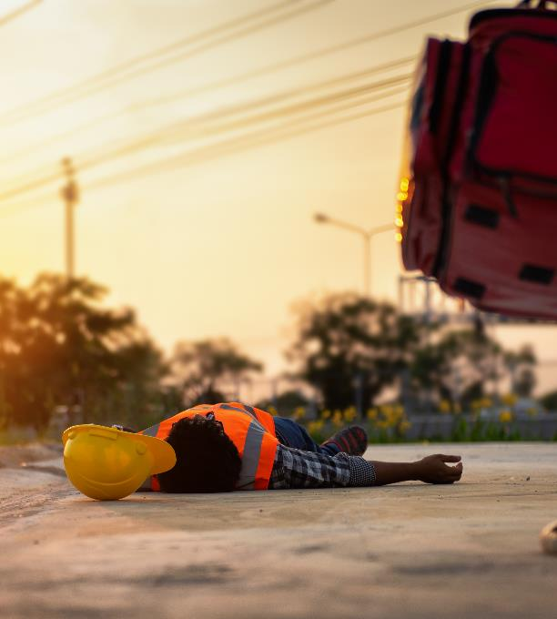
Síntomas de un golpe de calor
Elevación de la temperatura del cuerpo que alcanza e incluso supera los 104º F - 105º F.
Náuseas y vómitos
Convulsiones
Confusión o delirio
Piel seca y caliente
Inconsciencia
Coma
Disnea (dificultad para respirar)
Dificultad para hablar
Disminución de la producción de orina
Sangre en la orina o en las heces
Notes:
Cuando la temperatura del cuerpo esta muy alta, indica que la persona está sufriendo un golpe de calor, pero como no siempre es posible comprobar la temperatura de una persona, necesitamos estar atentos a otros síntomas de los golpes de calor como las náuseas y los vómitos, las convulsiones, la desorientación o el delirio. Durante un golpe de calor falla el mecanismo de sudoración, lo que hace que las víctimas tengan la piel caliente y seca o incluso que queden inconscientes o entren en un estado de coma. Otros síntomas posibles son la dificultad para respirar, el habla arrastrada, la disminución de la producción de orina y la presencia de sangre en la orina o las heces.
Imagen: Un empleado con chaleco de seguridad inconsciente en el suelo, víctima de un golpe de calor.

Slide 42
Tratamientos de golpe de calor
Llame al 911
Sumergir en agua fría
Se ha demostrado que la forma más eficaz de reducir rápidamente la temperatura corporal central es tomar un baño de agua fría o helada. Cuanto más rápido pueda sumergirse el trabajador en agua fría, menor será el riesgo de muerte o lesión de órganos
Utilizar técnicas de enfriamiento por evaporación
  Si la inmersión en agua fría no es posible, el personal de salud puede intentar reducir la temperatura del cuerpo utilizando un método de evaporación
  Se rocía agua fría mientras se sopla aire caliente sobre el cuerpo, lo que hace que el agua se evapore y enfríe la piel
Notes:
Si ve que un empleado o compañero de trabajo muestra signos de golpe de calor, llame inmediatamente al 911. Tiene menos de 30 minutos para bajar su temperatura. El objetivo principal antes de transportar a la víctima para que reciba atención médica es enfriarla.
Mientras espera a que lleguen los servicios de emergencia, hay tratamientos que pueden realizarse en el momento. La forma más eficaz de reducir rápidamente la temperatura corporal de una persona es sumergirla en agua fría o helada. Cuanto más rápido se pueda sumergir al empleado en agua fría, menor será el riesgo de muerte y/o de daños en los órganos.
Si la inmersión en agua fría no es posible, el personal de salud puede intentar reducir la temperatura del cuerpo utilizando un método de evaporación. Se rocía agua fría mientras se sopla aire caliente sobre el cuerpo, lo que hace que el agua se evapore y enfríe la piel.

Slide 43
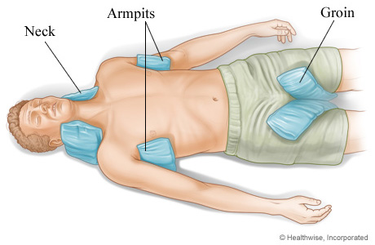
Tratamientos de golpe de calor (continuación)
Envuelva a la víctima con hielo y mantas de enfriamiento.
  Otro método consiste en envolver a la víctima en una manta especial de enfriamiento y aplicarle compresas de hielo en la ingle, el cuello, la espalda y las axilas para bajar la temperatura del cuerpo
  "Método TACO"
    Oscilación de enfriamiento asistida por lona
RECUERDE: Tiene menos de 30 minutos
para bajarle la temperatura a la víctima
Notes:
Otro método de enfriamiento consiste en envolver a la víctima en hielo y mantas de enfriamiento. Envuelva al empleado en una cobija especial de enfriamiento y aplique compresas de hielo en la ingle, el cuello, la espalda y las axilas para bajar la temperatura del empleado.
El “método TACO” (Tarp Assisted Cooling Oscillation, TACO por su nombre y siglas en inglés) es un método de enfriamiento que puede emplearse utilizando una lona impermeable, agua fría y hielo. Se coloca a la víctima sobre la lona con los brazos a los lados. A continuación, cuatro personas deben agarrar cada esquina de la lona y levantarla para mantener la cabeza de la víctima en una posición elevada. Debe añadirse suficiente hielo y agua para cubrir el cuerpo lo más posible. El agua debe circular continuamente al agitar la lona, añadiendo más hielo según se necesite para mantener el agua fría. La mayor parte de la disipación del calor ocurre en la superficie de la piel. Agitar o mover la lona de un lado a otro y poner el agua fría en contacto con todas las partes del cuerpo hará que el calor se escape más rápidamente.
Si alguien muestra síntomas de un golpe de calor, hay que llamar al 911, ya que todos estos métodos de enfriamiento deben considerarse temporales.
Ponga énfasis en la necesidad de planificar con antelación. Asegúrese de que las compresas de hielo y el equipo de enfriamiento estén a mano.
Imagen: Imagen de una víctima de un golpe de calor con compresas de hielo en el cuello, las axilas y la zona inguinal.
Fuente de la imagen: https://www.nyp.org/healthlibrary/multimedia/placement-of-ice-bags-for-heatstroke

Slide 44
Actividad
Notes:
Repase cada uno de los escenarios con la clase.
Pregúnteles:
¿De qué trastorno de estrés por calor está padeciendo el empleado?
¿Qué tratamiento de primeros auxilios debe recibir el empleado?
¿Qué puede hacer el empleado para aliviar el trastorno?
¿Qué medidas pueden tomar su supervisor y/o sus compañeros de trabajo?

Slide 45
Reggie
Reggie trabaja para una empresa de techos residenciales en Valdosta, Georgia, y lleva 6 horas trabajando al sol. Son las 2 de la tarde y el sol está pegando fuerte. Su camisa está empapada de sudor y él empieza a sentir náuseas y mareos, y cuando pierde el equilibrio por un momento, casi se cae del techo. Para reponerse se sienta un rato y cuando se levanta siente una oleada de gran cansancio. Sus compañeros le aconsejan que se tome un descanso, pero él no quiere que el trabajo se retrase más. Por la mañana se tomó un largo descanso para ir a comprar una caja de agua para él y sus colegas. Cuando fue a la tienda, también compró una bebida energizante, ya que el calor le estaba dando cansancio.
¿Qué le pasa a Reggie?
¿Qué debería hacer Reggie, sus compañeros o su supervisor?
Notes:
Reggie está sufriendo un agotamiento por calor. Debe ser trasladado a un lugar fresco, beber líquidos, quitarse la ropa suelta, darse una ducha o un baño fresco o ponerse toallas empapadas en agua fría sobre la piel. Sus compañeros de trabajo y/o su supervisor deben quedarse con él mientras se enfría. Si sigue presentando síntomas, su supervisor o sus compañeros de trabajo deben llevarle a una clínica o a una sala de emergencias para ser evaluados y recibir tratamiento médico.

Slide 46
Hallie
Hallie está de prácticas en una empresa de gestión de residuos que se encarga de retirar los residuos peligrosos de un hospital abandonado que resultó gravemente dañado por un huracán en el sur de Mississippi. Es su primer día de trabajo en este proyecto. De camino al hospital, su compañero de trabajo la llevó a una tienda de suministros industriales para comprar un respirador de media máscara y un traje Tyvek porque el contratista general ordenó su uso debido a que se había detectado amianto en el hospital. Es mediados de julio y cuando llegan al hospital el índice de calor es de 110°F. Su equipo empieza a trabajar en la 8ª planta del hospital, que no tiene electricidad. Es la primera vez que Hallie se pone un respirador de media máscara y el calor, junto con el respirador y el traje, son sofocantes.

Slide 47
Hallie (Continuación)
Continúa por el hospital, habitación por habitación, recolectando en una carretilla recipientes, aerosoles y baldes que puedan contener sustancias químicas peligrosas. Cuando llega a la 5ª planta, empieza a sentir náuseas. Pide un descanso fuera, donde hay un puesto de agua, pero su supervisor le dice que tiene que esperar hasta la hora de comer porque van muy retrasados con el horario. La carretilla pesa cada vez más y Hallie empieza a tener dificultades al respirar con el respirador puesto; se siente como si estuviera respirando a través de una pajilla. Intenta decirle a su supervisor, pero no puede formar ninguna palabra. Mientras empuja la carretilla hacia el ascensor para subir a la 4ª planta, Hallie se desmaya y pierde el conocimiento. Ha dejado de sudar y su piel está caliente al tocarla.
Notes:
Hallie está sufriendo un golpe de calor. Su supervisor o sus compañeros de trabajo deben llamar inmediatamente al 911. Hallie debe ser trasladada a una zona fresca y deben emplearse métodos de enfriamiento. Los métodos de enfriamiento incluyen la inmersión en agua fría, el enfriamiento por evaporación, envolver a Hallie en una manta de enfriamiento y aplicarle compresas de hielo en el cuello, las axilas y la zona inguinal, o utilizar el método TACO.

Slide 48
Leonard
Leonard ha comenzado a trabajar en una panadería industrial que produce waffles. Es su tercer día de trabajo y le han asignado la sala de planchas, equipada con planchas industriales que cocinan los waffles. Cuando entra por primera vez en la sala de planchas, recibe un golpe de aire caliente. Pero está contento, porque el día anterior tuvo que meter cajas de waffles en el congelador. Prefiere trabajar en condiciones de calor que de frío.

Slide 49
Leonard (Continuación)
Leonard debe ponerse protección para la barba y el pelo y guantes para evitar contaminar los waffles. Aunque suda mucho y a veces se siente agotado por el calor de las planchas, termina su turno laboral sin problemas. A la mañana siguiente, sin embargo, cuando se despierta, descubre granos en las manos, los brazos, el cuello y la cara. Los granos le pican mucho, pero piensa que puede seguir trabajando con ellos.
Va a trabajar y le asignan de nuevo la zona de la plancha. Después de unos 15 minutos, Leonard comienza a sudar. Esta vez, cuando suda, siente una sensación de quemazón y escozor por todo el cuerpo. Está tan incómodo que le pregunta a su supervisor si puede salir a refrescarse y secarse el sudor fuera de la zona de las planchas.
Notes:
Leonard está sufriendo un sarpullido por calor (fiebre miliaria). Leonard debe avisar a su supervisor y no volver a trabajar en la sala de planchas hasta que se le pase el sarpullido por calor. Necesita mantener las manos secas y limpias. También puede aplicarse lociones secantes no irritantes, como la loción de Calamina, o un antihistamínico o esteroide de baja potencia para aliviar el picazón y reducir la inflamación/hinchazón.

Slide 50
Prevención del estrés por calor
Notes:
La siguiente sección del curso se centrará en la prevención del estrés por calor. Abarcará las formas en que tanto los trabajadores como los empleadores pueden ayudar a prevenir el estrés por calor en el lugar de trabajo.

Slide 51
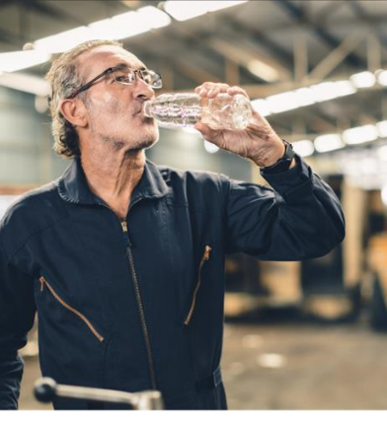
Controles de los riesgos de estrés por calor
Ingeniería
Administración
  Aclimatación
  Ciclo descanso/trabajo
  Hidratación
  Zona de enfriamiento/sombra
  Previsión (trabajo intenso durante las horas de la mañana)
  Capacitación
  EPP
Notes:
Pregunte a los participantes si pueden pensar de algunos ejemplos de controles de riesgo para la prevención del estrés por calor.
¿Cuáles son algunos ejemplos de controles de ingeniería que podrían utilizarse? ¿Y de controles administrativos? ¿Qué tipos de EPP han visto o encontrado que podrían utilizarse para la prevención del estrés por calor?
Imagen: Empleado en una fábrica bebiendo agua de una botella de agua.

Slide 52
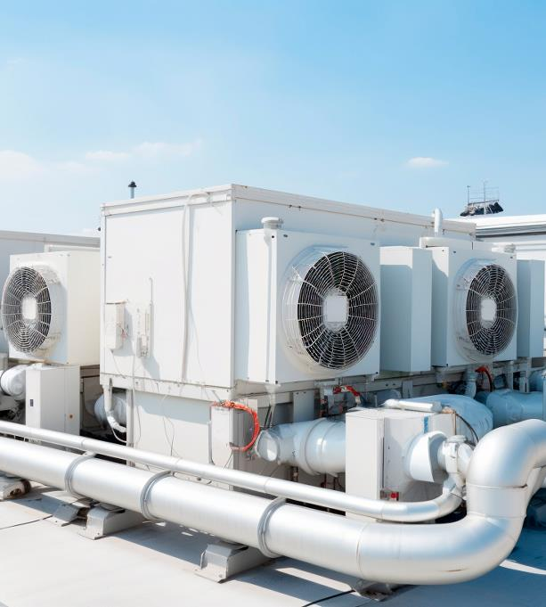
Controles de ingeniería
Usar aire acondicionado
Aumentar la ventilación general
Poner en marcha ventiladores de enfriamiento
Poner en marcha sistemas de ventilación por extracción local en puntos de alta producción de calor/humedad
Protecciones/barreras térmicas absorbentes o reflectantes
Aislar las superficies calientes
Ventiladores de nebulización
Uso de equipos mecánicos para reducir el trabajo manual (por ejemplo, cintas transportadoras, carretillas elevadoras)
Reducción de la humedad, escapes de vapor, pisos mojados
Notes:
Los mejores controles de ingeniería para prevenir las enfermedades causadas por el calor enfrían el entorno laboral y reducen la carga de trabajo manual con la mecanización. Diversos controles de ingeniería pueden reducir la exposición de los trabajadores al calor:
Usar aire acondicionado
Aumentar la ventilación general
Poner en marcha ventiladores de enfriamiento
Poner en marcha sistemas de ventilación por extracción local en puntos de alta producción de calor/humedad
Protecciones/barreras térmicas absorbentes o reflectantes
Aislar las superficies calientes
Ventiladores de nebulización
Uso de equipos mecánicos para reducir el trabajo manual (por ejemplo, cintas transportadoras, carretillas elevadoras)
Reducción de la humedad, escapes de vapor, pisos mojados
Fuente: https://www.osha.gov/heat-exposure/controls
Imagen: Sistemas industriales de aire acondicionado

Slide 53
Controles administrativos/Prácticas de trabajo
Aclimatación
Pausas de descanso obligatorias
Programación del trabajo en las horas más frescas del día
Planificar el trabajo con antelación para minimizar las exigencias físicas
Rotación del trabajo
Hidratación
Seguimiento fisiológico y de hidratación de los trabajadores
Sistema de compañeros
Programa de alerta contra el calor
Plan de emergencia/Plan de prevención de las enfermedades causadas por el calor
CAPACITACIÓN
Notes:
Algunos lugares de trabajo no pueden ser enfriados completamente mediante controles de ingeniería. En esos lugares, los patronos deben modificar las prácticas de trabajo cuando el estrés por calor sea demasiado elevado para trabajar con seguridad. A continuación se detallan los controles administrativos y las prácticas de trabajo que pueden ponerse en práctica para prevenir el estrés por calor en el lugar de trabajo:
Aclimatación - modifique los horarios de trabajo y las actividades para los recién llegados a entornos calurosos.
Programe turnos laborales más cortos para los trabajadores recién contratados y los ya existentes que no estén aclimatados. Aumente gradualmente la duración de los turnos laborales durante las primeras 1-2 semanas.
Exija pausas de descanso obligatorias en un entorno más fresco (como un lugar a la sombra o un edificio con aire acondicionado). La duración de las pausas de descanso debe aumentar a medida que aumenta el estrés por calor. Limite el tiempo en el calor y/o aumente el tiempo de recuperación en una zona fresca.
Considere la posibilidad de programar el trabajo durante una hora más fresca del día, como el amanecer o el atardecer.
Reduzca las exigencias físicas en todo lo posible planificando la reducción del esfuerzo manual (por ejemplo, entregando los materiales en el punto de uso para reducir el tiempo necesario para su manipulación).
Para ayudar a reducir el estrés y la exposición al calor y aumentar el número de trabajadores por tarea, alterne las funciones del puesto entre los trabajadores.
Asegúrese de que los trabajadores beben una cantidad adecuada de agua o de líquidos que contengan electrolitos. Proporcione cantidades adecuadas de agua fresca y potable cerca del área de trabajo y anime a los trabajadores a beber con frecuencia.
Los empleadores deben tener un plan de emergencia que especifique qué hacer si un trabajador muestra signos de enfermedad por calor y garantice la disponibilidad de servicios médicos si se necesitan.
Los trabajadores deben prestarse atención unos a otros para detectar síntomas de enfermedades por calor y estar preparados para administrar los primeros auxilios apropiados a quienes estén desarrollando una enfermedad relacionada con el calor.
Administre los primeros auxilios apropiados a cualquier trabajador que esté desarrollando una enfermedad relacionada con el calor.
En algunas situaciones, los empleadores quizá necesiten realizar un seguimiento fisiológico de los trabajadores.
Establezca un sistema de compañeros para los nuevos trabajadores y en entornos de estrés por calor. Asegúrese de que los trabajadores se observan unos a otros para detectar los signos de las enfermedades por calor.
Utilice un programa de alerta de calor siempre que el servicio meteorológico pronostique una ola de calor.
Capacite a los trabajadores y supervisores sobre el estrés por calor.
Fuente 1: https://www.cdc.gov/niosh/topics/heatstress/recommendations.html
Fuente 2: https://www.osha.gov/heat-exposure/controls

Slide 54
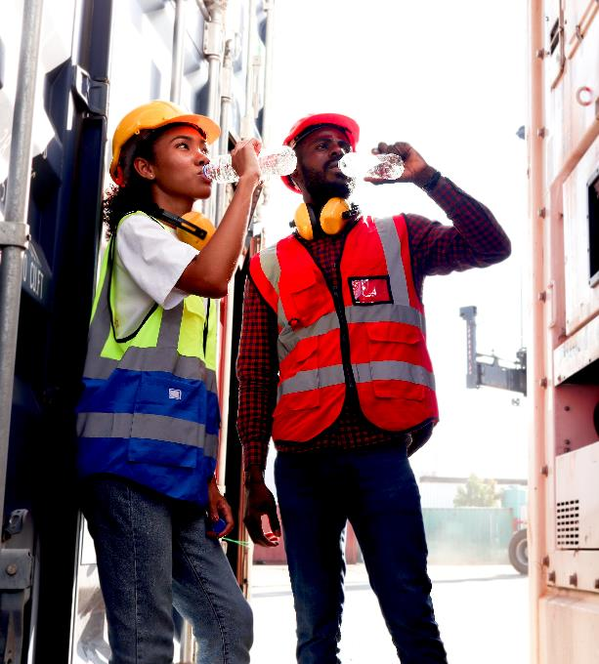
Aclimatación al calor - ¿Qué es?
La aclimatación al calor es cuando se mejora la tolerancia al calor a través del aumento gradual de la intensidad o la duración del trabajo desempeñado en un ambiente caluroso.
Lo ideal es que la carga de trabajo en un ambiente caluroso aumente gradualmente durante un periodo de 1 a 2 semanas.
Los empleados comienzan a perder la aclimatación después de pasar aproximadamente 1 semana sin trabajar en ambientes calurosos
Notes:
Los administradores deben tener un plan formal para
la aclimatación de los empleados que trabajen en ambientes calurosos. No es seguro para los empleados nuevos comenzar a plena intensidad. Puede que sea necesario hacer modificaciones al horario de aclimatación según la situación del lugar de trabajo y factores individuales. Aunque todavía no estarán totalmente aclimatados, la mayoría de los trabajadores pueden trabajar sin peligro una jornada completa en el calor tras cuatro días de aumento gradual. La mayoría de las personas seguirán viendo mejoras beneficiosas en la tolerancia al calor hasta 2 semanas después del comienzo de la exposición.
La aclimatación se mantendrá durante unos cuantos días después de que se interrumpa la exposición al calor, pero comenzará a perderse después de pasar aproximadamente 1 semana sin realizar trabajo en ambientes calurosos. Después de pasar 1 mes sin trabajar en ambientes calurosos, la tolerancia al calor de la mayoría de las personas habrá vuelto al punto de referencia. Trabajar entre 1 y 2 días en condiciones más frescas o tomar descansos en un ambiente con aire acondicionado no afectará la aclimatación.
Imagen: Dos empleados tomándose un descanso y bebiendo de botellas de agua.

Slide 55
Aclimatación al calor - ¿Por qué es importante?
Los empleados nuevos son los que están más en riesgo de sufrir una enfermedad por calor
Las muertes por calor suelen ocurrir en empleados nuevos o con menos experiencia
Las muertes a raíz del estrés por calor suelen ocurrir durante los primeros días en el trabajo
Notes:
La OSHA ha descubierto que:
Casi la mitad de las muertes relacionadas con el calor ocurren el primer día de trabajo de un trabajador (Arbury 2014).
Más del 70% de las muertes a raíz del estrés por calor ocurren durante la primera semana de trabajo (Tustin 2018).
Los empleados nuevos son los que corren el mayor riesgo de sufrir las enfermedades por calor, ya que sus cuerpos aún no se han adaptado a trabajar en condiciones calurosas.
Fuente: https://www.osha.gov/heat-exposure/protecting-new-workers

Slide 56
La necesidad de aclimatación
La aclimatación es cuando la exposición al calor causa menos sobrecarga al corazón y a otros órganos vitales
Mejora la sudoración → lo cual enfría el cuerpo más rápidamente
El sudor contiene menos sal → hay menos posibilidades de desarrollar un desequilibrio electrolítico
El cuerpo elimina el calor con mayor eficacia → la temperatura del cuerpo aumenta más despacio
Fluye más sangre a la piel → un enfriamiento más eficaz a través de la piel
Los trabajadores que están aclimatados comienzan a sudar más rápido y sudan más.
  Necesitan más agua
Los trabajadores aumentan su capacidad para realizar tareas físicas en ambientes calurosos con comodidad
Notes:
Cuando los trabajadores están bien aclimatados, la exposición al calor causa menos sobrecarga al corazón y a otros órganos vitales, y los trabajadores pueden trabajar en condiciones de calor de manera más cómoda.
Cuando el cuerpo se ha aclimatado a un ambiente caluroso ocurre lo siguiente:
Mejora la sudoración → lo cual enfría el cuerpo más rápidamente
El sudor contiene menos sal → hay menos posibilidades de desarrollar un desequilibrio electrolítico
El cuerpo elimina el calor con mayor eficacia → la temperatura del cuerpo aumenta más despacio
Fluye más sangre a la piel → un enfriamiento más eficaz a través de la piel
Los trabajadores aclimatados comienzan a sudar más rápido y producen más sudor. Por eso necesitan más agua.
Es importante tener en cuenta que los cambios repentinos en la intensidad del trabajo o los aumentos bruscos en la temperatura ambiental pueden incrementar el riesgo de enfermedad por calor, incluso en los trabajadores aclimatados.
Fuente: https://www.osha.gov/heat-exposure/protecting-new-workers

Slide 57
La necesidad de aclimatación (continuación)
Trabajador en Florida, 28 años
Se trasladó a Estados Unidos el 31 de diciembre de 2022
Su primer día de trabajo fue el 1 de enero de 2023, en una granja de Parkland, FL
Pasó cinco horas arrancando malas hierbas, poniendo estacas de madera alrededor de las verduras
El índice de calor era de unos 90 grados
Luchaba por seguir el ritmo más rápido de los demás trabajadores
Se quejaba de fatiga y dolor en las piernas
Fue encontrado inconsciente en una zanja de drenaje poco profunda
La empresa fue citada por la OSHA
Fuente: Comunicado de prensa de la OSHA - Región IV, 28 de junio de 2023
Notes:
Esta muerte podría haberse evitado si el empleado se hubiera aclimatado adecuadamente a las condiciones de trabajo y se le hubiera proporcionado agua, sombra y descanso. Murió el primer día de trabajo. Su patrono no tenía un programa de aclimatación.
Fuente 1: https://www.osha.gov/news/newsreleases/region4/06282023
Fuente 2: https://www.osha.gov/ords/imis/establishment.inspection_detail?id=1325173.015

Slide 58
Cómo aclimatar a los empleados
Vaya aumentando gradualmente el tiempo que pasan los trabajadores en condiciones de calor a lo largo de 1-2 semanas
Para los nuevos empleados, el horario debe ser:
  La duración del trabajo en el calor no debe superar el 20% en el primer día
  No aumentar más del 20% en cada día adicional
El horario debería ser el siguiente para los trabajadores con experiencia previa:
  No más del 50% de la duración normal del trabajo en el calor el día 1
  No más del 60% el día 2
  No más del 80% el día 3
  No más del 100% el día 4
Los nuevos empleados deben ser supervisados atentamentedurante los primeros 14 días o hasta que estén totalmente aclimatados
Se necesita más tiempo para los trabajadores en baja forma física
Notes:
Cómo aclimatar a los trabajadores
Vaya aumentando gradualmente el tiempo que los trabajadores pasan en condiciones de calor a lo largo de 7 a 14 días.
Para los nuevos empleados, el horario debe ser:
La duración del trabajo en el calor no debe superar el 20% en el primer día
No aumentar más del 20% en cada día adicional
El horario debería ser el siguiente para los trabajadores con experiencia previa:
No más del 50% de la duración normal del trabajo en el calor el día 1
No más del 60% el día 2
No más del 80% el día 3
No más del 100% el día 4
Los nuevos empleados deben ser supervisados atentamente durante los primeros 14 días o hasta que estén totalmente aclimatados.
Los trabajadores que no están en buena forma física necesitan más tiempo para aclimatarse completamente.
La aclimatación puede ser mantenida por algunos días fuera de la exposición al calor.
Los períodos de descanso en el aire acondicionado no afectarán a la aclimatación.

Slide 59
Pausas de descanso
Los trabajadores necesitan descansar para permitir que su cuerpo se refresque
Si un trabajador siente molestias por el calor, se le debe permitir que tome pausas para descansar y beber agua
A los trabajadores nuevos y no aclimatados se les debe asignar un trabajo más ligero y períodos de descanso más largos y frecuentes
Deben acortarse los periodos de trabajo y aumentarse los de descanso:
  Al aumentar la temperatura, la humedad y la exposición al sol
  Cuando hay poca o ninguna circulación de aire
  Al ponerse el EPP (ropa o equipo).
  Al realizar trabajos más pesados
Notes:
Las pausas de descanso son muy importantes a la hora de prevenir las enfermedades por calor, ya que permiten que el cuerpo se refresque.
Los empleadores deben establecer lo siguiente:
Modificar los periodos de trabajo/descanso para dar al cuerpo la oportunidad de deshacerse del exceso de calor.
Permitir pausas para descansar y beber agua cuando un trabajador se sienta incómodo por el calor.
Asignar a los trabajadores nuevos y no aclimatados un trabajo más ligero y períodos de descanso más largos y frecuentes.
Reducir los periodos de trabajo y aumentar los periodos de descanso:
Al aumentar la temperatura, la humedad y la radiación solar.
Cuando no haya movimiento de aire.
Si se pone ropa o equipo de protección.
Para trabajos más pesados.
Fuente: https://www.cdc.gov/niosh/topics/heatstress/recommendations.html

Slide 60
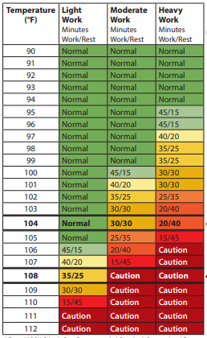
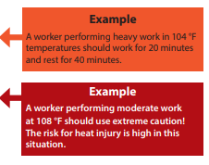

Pausas de descanso (Continuación)
Hay una variedad de horarios de trabajo y descanso disponibles que se pueden adaptar a su lugar de trabajo
No es suficiente considerar únicamente el ritmo individual
Notes:
Hay una variedad de horarios de trabajo y descanso disponibles que se pueden adaptar a su lugar de trabajo. Este programa en particular es del CDC y es para los trabajadores que están en buen estado físico, están descansados, totalmente hidratados, tienen menos de 40 años y el ambiente tiene un 30 % de humedad y movimiento perceptible del aire. Por lo tanto, este horario puede no ser aplicable a muchos lugares de trabajo. Es importante tener en cuenta los factores de riesgo personales además de los factores ambientales y ocupacionales a la hora de desarrollar o adaptar un horario de trabajo/descanso.
Repase esta tabla de muestra con los participantes. En las columnas tenemos la clasificación del trabajo: Trabajo ligero, Trabajo moderado y Trabajo pesado. En las filas se incluye la temperatura en grados Fahrenheit.
Es importante tener en cuenta que no basta con considerar únicamente el ritmo individual de los trabajadores, ya que puede que no se den cuenta de cuándo deben tomarse un descanso.
Fuente: https://www.cdc.gov/niosh/mining/UserFiles/works/pdfs/2017-127.pdf
Tabla: Esta tabla es un horario de trabajo/descanso de los CDC. Se basa en los Criterios para una norma recomendada del NIOSH, Exposición ocupacional al calor y ambientes calurosos..

Slide 61
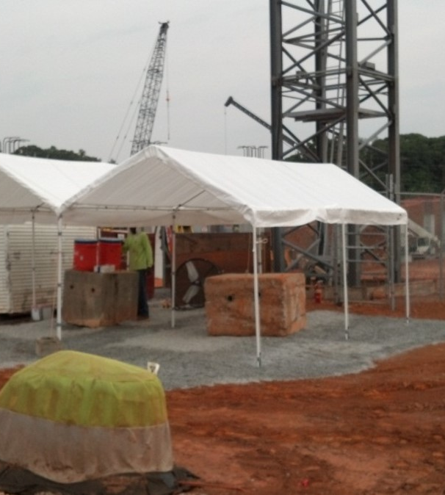
Sombra
Estos dispositivos de sombreado pueden utilizarse para el enfriamiento:
  Carpas
  Toldos
  Sombrillas
  Estructuras ventiladas por mecanismos o abiertas al movimiento del aire
Colóquela con antelación
Lo más cerca posible de la zona de trabajo
Lo suficientemente grandes como para acomodar a los empleados y tener espacio para responder a emergencias
Notes:
Los empleados que trabajan al aire libre necesitan que se les proporcione sombra. La sombra puede proporcionarse de varias maneras, incluyendo el uso de carpas, toldos, sombrillas o las estructuras que son mecánicamente ventiladas o abiertas a movimiento de aire (por ejemplo, garajes semiacabados u otras estructuras no acabadas). Otras formas de dar sombra incluyen el uso de
Toldos atados a cuatro postes
Las copas llenas y espesas de los árboles que bloquean la luz directa del sol
Las áreas cerradas sólo si proporcionan enfriamiento comparable a la sombra al aire libre (nota: ésta no es una lista completa).
Asegúrese de que la sombra esté instalada antes de empezar el trabajo y de que esté situada lo más cerca de las áreas de trabajo como sea possible.
Las zonas de sombra necesitan ser lo suficientemente grandes para acomodar a los empleados, además de tener espacio para responder a situaciones de emergencia (por ejemplo, si un empleado sufre un golpe de calor).
Haga que una persona designada señale la ubicación diaria de las estructuras que dan sombra a los trabajadores.
Imagen: Foto de una carpa blanca utilizada para dar sombra en una obra.
Fuente: https://www.dir.ca.gov/dosh/etools/08-006/EWP_shade.html

Slide 62
La sombra: Puntos para considerar
La sombra es adecuada sólo cuando bloquea completamente la luz directa del sol y permite que el cuerpo se enfríe
No proporcione sombra utilizando: las casetas metálicas de almacenamiento (a menos que estén frías), el interior de los vehículos a menos que el sistema de aire acondicionado esté funcionando continuamente y trabaja eficazmente, las áreas por debajo o cerca de equipos
No permita que los empleados se sientan directamente sobre el suelo (facilite sillas y bancos)
Notes:
La sombra es adecuada sólo cuando bloquea completamente la luz directa del sol y permite que el cuerpo se enfríe.
No proporcione sombra mediante:
las casetas metálicas de almacenamiento y otros edificios similares a menos que éstos provean un ambiente de enfriamiento comparable a la sombra al aire libre
El interior de los vehículos. Esto se debe a que continúan calentándose en el sol y no proporcionan enfriamiento a menos que el sistema de aire acondicionado está funcionando continuamente y trabaja eficazmente
Las zonas situadas debajo o cerca de maquinaria (por ejemplo, tractores) o vehículos porque exponen a los empleados a otros peligros potenciales.
Tener acceso a la sombra sólo es eficaz cuando no disuade o desanima el acceso o el uso.
No sitúe la sombra
Al cruzar una barrera u obstáculos
Demasiado lejos del área de trabajo
Donde los empleados tengan que cruzar el tráfico o corrientes de agua para llegar a la sombra
Cerca de zonas sucias, polvorientas o insalubres
Junto a instalaciones de aseos portátiles o donde los empleados se sentarían en suelo mojado o embarrado o se encontrarían con ramas, maleza o espinas.
Fuente: https://www.dir.ca.gov/dosh/etools/08-006/EWP_shade.htm

Slide 63
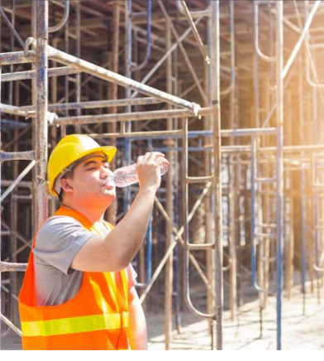
Hidratación
Debe proporcionarse una hidratación adecuada a los trabajadores
El agua debe ser potable, <59 °F y accesible
Establezca quién obtendrá y controlará el suministro de agua
Anime a los trabajadores a hidratarse
Provea vasos o botellas individuales para cada trabajador
Notes:
Para proteger a los empleados del estrés por calor, la hidratación es extremadamente importante, ya que la deshidratación es uno de los principales factores que contribuyen al agotamiento por calor. Los empleadores deben proporcionar los medios para que los trabajadores se hidraten adecuadamente. Cuando proporcione agua, asegúrese de cumplir lo siguiente:
El agua debe ser potable, <15°C (59°F), y accesible cerca de la zona de trabajo.
Calcule cuánta agua se necesitará y decida quién será el responsable de obtener y controlar el suministro de agua.
Proporcione vasos individuales para cada trabajador.
Anime a los trabajadores a hidratarse por sí mismos.
Fuente: https://www.cdc.gov/niosh/topics/heatstress/recommendations.html
Imagen: Un empleado bebiendo agua de una botella desechable.

Slide 64
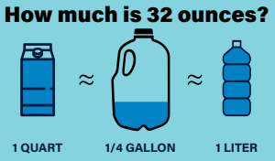
¿Cómo mantenerse hidratado?
Hidrátese antes, durante y después del trabajo
Para las actividades moderadas en el calor que duren menos de 2 horas:
  Beba 8 onzas de agua cada 15-20 minutos (~32 onzas cada hora)
Notes:
Los trabajadores deben beber una cantidad adecuada de agua para mantenerse hidratados. Esto no sólo se aplica durante el turno laboral, ya que estar hidratado cuando comienza a trabajar hace que sea más fácil permanecer hidratado durante el día. Si está deshidratado cuando comienza a trabajar, tal vez no pueda beber lo suficiente para ponerse al día con la necesidad de agua de su cuerpo. Además, la mayoría de las personas necesitan varias horas para beber una cantidad suficiente de líquidos a fin de sustituir lo que perdieron con la sudoración. Cuanto antes comience, menor será el estrés que la deshidratación le impone a su cuerpo. La hidratación después del trabajo es incluso más importante si usted trabaja en ambientes calurosos de manera habitual. La deshidratación crónica aumenta el riesgo de presentar algunas afecciones como los cálculos renales.
Asegúrese de que se capacita a los trabajadores en las siguientes pautas de hidratación durante el trabajo, y de que se les proporciona agua y bebidas deportivas adecuadas:
Para las actividades moderadas en el calor que duren menos de 2 horas, beba 1 vaso (8 onzas) de agua cada 15-20 minutos.
Si se suda durante varias horas, beba bebidas deportivas que contengan electrolitos equilibrados.
Es importante mencionar que en el momento en que sienta sed, ya va retrasado en la reposición de líquidos.
Asegúrese de tomar los descansos programados para comer. Comer comidas y meriendas le ayudará a asegurarse de que está ingiriendo suficiente sal.
No beba más de 48 onzas (6 tazas) de agua por hora. Si bebe demasiada agua u otros líquidos puede provocar una emergencia médica debido a que la concentración de sal en la sangre baja demasiado.
Fuente 1: https://www.cdc.gov/niosh/topics/heatstress/recommendations.html
Fuente 2: https://www.cdc.gov/niosh/mining/UserFiles/works/pdfs/2017-126.pdf
Gráfico: Este gráfico muestra el aspecto de 32 onzas de diferentes maneras. 32 onzas equivalen a 1 cuarto de galón, ¼ galón y 1 litro.

Slide 65
¿Cómo mantenerse hidratado? (Continuación)
Si se suda durante varias horas
  Beba bebidas deportivas que contengan electrolitos equilibrados
Tome pausas programadas para comer
No beba más de 48 oz. por hora
**Recuerde: beber a intervalos más cortos es más eficaz que beber grandes cantidades con poca frecuencia
Notes:
Los trabajadores deben beber una cantidad adecuada de agua para mantenerse hidratados. Esto no sólo se aplica durante el turno laboral, ya que estar hidratado al comenzar el trabajo facilita mantenerse hidratado a lo largo del día. Si está deshidratado cuando comienza a trabajar, es posible que no pueda beber lo suficiente para satisfacer la necesidad de agua de su cuerpo. Además, la mayoría de las personas necesitan varias horas para beber suficientes líquidos para reponer lo que han perdido a través de la sudoración. Cuanto antes empiece a rehidratarse después de su turno laboral, habrá menos tensión por deshidratación en su cuerpo. Hidratarse después del trabajo es aún más importante si trabaja regularmente en el calor. La deshidratación crónica aumenta el riesgo de diversas afecciones médicas, como los cálculos renales.
Asegúrese de que se capacita a los trabajadores en las siguientes pautas de hidratación durante el trabajo, y de que se les proporciona agua y bebidas deportivas adecuadas:
Para las actividades moderadas en el calor que duren menos de 2 horas, beba 1 vaso (8 onzas) de agua cada 15-20 minutos.
Si se suda durante varias horas, beba bebidas deportivas que contengan electrolitos equilibrados.
Es importante mencionar que en el momento en que sienta sed, ya va retrasado en la reposición de líquidos.
Asegúrese de tomar los descansos programados para comer. Comer comidas y meriendas le ayudará a asegurarse de que está ingiriendo suficiente sal.
No beba más de 48 onzas (6 tazas) de agua por hora. Si bebe demasiada agua u otros líquidos puede provocar una emergencia médica debido a que la concentración de sal en la sangre baja demasiado.

Slide 66
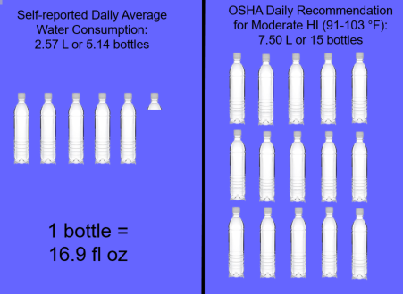
Hidratación - Recomendación OSHA
Notes:
Considere esta actividad: Pregunte a los participantes: ¿cuántas botellas de agua creen que la OSHA recomienda beber al día cuando se trabaja con un índice de calor moderado? Exhiba una botella de 16.9 onzas líquidas delante de la clase para que puedan ver su tamaño y siga preguntándoles cuál creen que es la recomendación diaria de la OSHA hasta que se acerquen a las 15 botellas. Enséñeles las 15 botellas juntas y recuérdeles que esa es la cantidad de agua que corresponde a trabajar con un índice de calor moderado (índice de calor de 91 a 103 grados). Si trabajan con un índice de calor más elevado, tendrán que consumir más agua.
Gráfico: Gráfico en el que se compara la cantidad de agua que los trabajadores declaran beber a diaro y la recomendación de consumo diario de agua de la OSHA cuando se trabaja con un índice de calor moderado.
Fuente: American Builders 2017 "¿Estás correctamente hidratado?” Gráfico

Slide 67
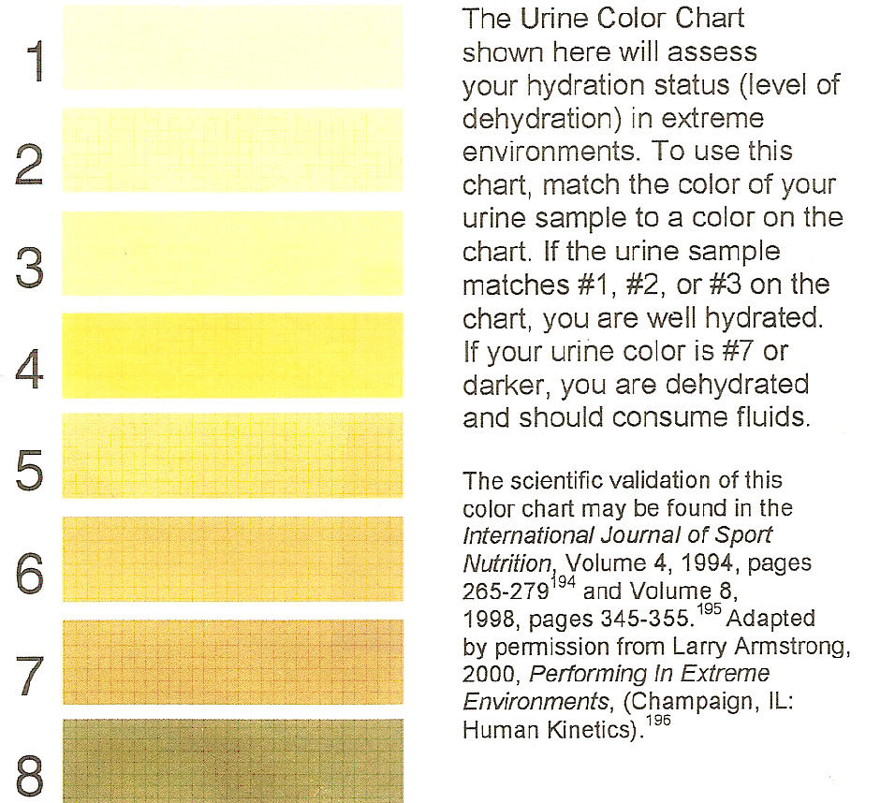
Tabla de hidratación
Notes:
Los gráficos del color de la orina pueden utilizarse para calibrar o evaluar su estado de hidratación. En un estado de deshidratación, los riñones conservan agua y excretan una orina más concentrada; cuanto más concentrada sea la orina, más oscuro será el color.
Para usar la tabla, compare el color de su muestra de orina con un color de la tabla. Asegúrese de observar el flujo de orina y no el agua del inodoro, ya que el agua del inodoro diluirá el color de su orina. Si la muestra de orina coincide con el #1, #2 o #3 de la tabla, usted está bien hidratado. Si es #4 o #5 corre el riesgo de deshidratarse y necesita beber agua para evitarlo. Si el color de su orina es #6 o más oscuro, está gravemente deshidratado y necesita ingerir más líquidos inmediatamente. Esta tabla puede colocarse en los baños para que los empleados la utilicen/consulten.
Gráfico: Muestra diferentes tonos de amarillo/marrón que indican el estado de hidratación, comenzando por 1 (bien hidratado) hasta 8 (gravemente deshidratado).

Slide 68
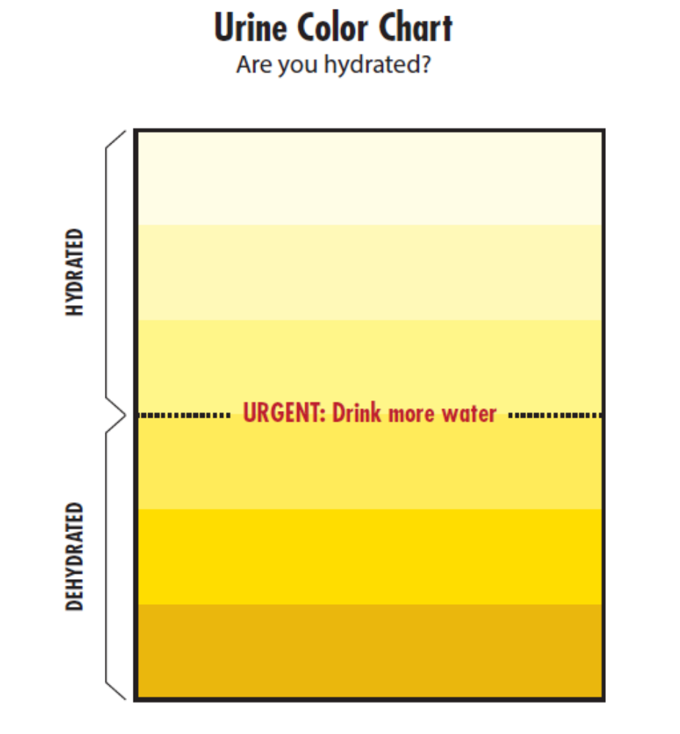
Tabla de colores de la orina
Notes:
Esta es otra tabla de colores de la orina que puede colocarse en los baños para que la vean los empleados.
Fuente: Programa de consulta de Georgia Tech Programa de prevención del estrés por calor
Gráfico: La tabla muestra el estado de hidratación. Los tonos más claros de amarillo indican hidratación, mientras que los tonos más oscuros de amarillo/marrón indican deshidratación y deshidratación grave.

Slide 69
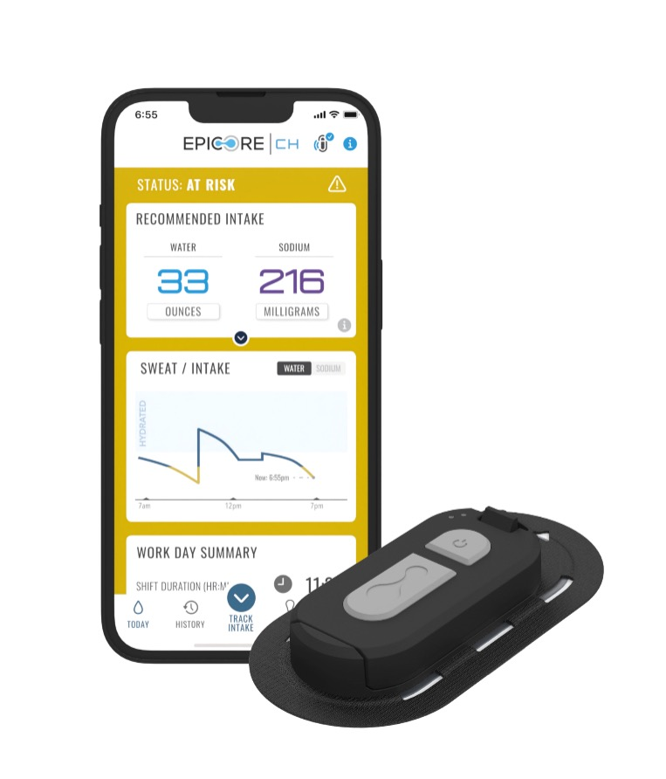
Seguimiento de la hidratación
Dispositivos sensores de hidratación
Miden la pérdida de líquidos y sodio, la temperatura de la piel y el movimiento del usario
  Mide el sudor de forma directa y continua
  Alertas en tiempo real y recomendaciones de hidratación
Sistemas de análisis de la hidratación
  Permiten hacer un seguimiento de los niveles de hidratación de los empleados
  Medición de la saliva (resultados instantáneos, no invasivos)
Notes:
En los últimos años, se ha desarrollado tecnología para ayudar a trabajadores y empleadores a controlar el estado de hidratación. Existen Dispositivos sensores de hidratación que miden la pérdida de líquidos y sodio, la temperatura de la piel y el movimiento de su usuario. Pueden combinarse con una aplicación que proporciona mediciones directas y continuas del sudor, además de alertas en tiempo real y recomendaciones para la hidratación.
Los sistemas de análisis de hidratación también pueden utilizarse para controlar el estado de hidratación en el lugar de trabajo. Ellos requieren una rápida muestra de saliva o sudor y pueden ofrecer resultados inmediatos a empleadores y trabajadores. El nivel de hidratación del trabajador se registra a los pocos segundos de tomar una medida de saliva, y los resultados pueden subirse inmediatamente a una aplicación móvil. Los sistemas de análisis le dirán cuánto líquido debe beber y qué tipo de líquido debe tomar para reponer mejor los electrolitos perdidos mientras trabaja en el calor.
Para las empresas que supervisan la hidratación de los empleados, estos dos medios de control son menos invasivos que el muestreo de orina. Las empresas también tienen acceso a los resultados a través de las aplicaciones y pueden utilizarlos para tomar decisiones relacionadas con la hidratación de los empleados durante el turno de trabajo.
Imagen: Foto de un sensor de hidratación para llevar puesto y de la aplicación móvil que se utiliza para medir el estado de hidratación.

Slide 70
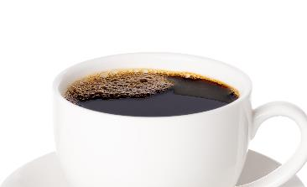
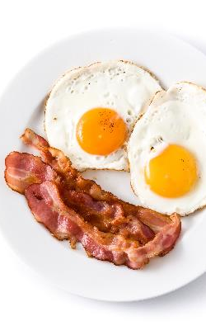
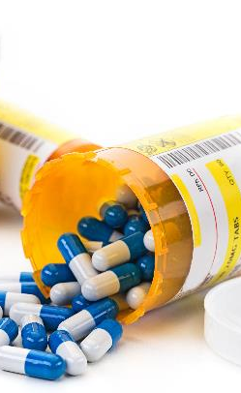
¡Venga a trabajar preparado!
Limite el consumo de alcohol
— Diurético
—Beber alcohol dentro de las 24 horas antes de trabajar con calor puede contribuir a las enfermedades causadas por el calor.
Limite el consumo de cafeína
—Niveles elevados de cafeína pueden sobrecargar el corazón
Evite las bebidas energéticas
Notes:
Los empleadores sólo pueden controlar hasta cierto punto. No pueden controlar las decisiones que toman los trabajadores fuera del lugar de trabajo. Los trabajadores siguen siendo responsables no sólo de las decisiones que toman y que pueden predisponerles a las enfermedades causadas por el calor, sino también de las que les preparan para trabajar con calor.
El alcohol puede causar la deshidratación. Beber alcohol en las 24 horas antes de trabajar con calor puede aumentar el riesgo de enfermedad por calor. Tomarse una cerveza la noche antes de trabajar puede elevar el riesgo de enfermedad por calor al día siguiente.
Además, los trabajadores deben limitar su consumo de cafeína. En general, la hidratación no se ve afectada por una cantidad normal de cafeína. Sin embargo, cuando el corazón está estresado debido a las altas temperaturas y a la carga de trabajo, los altos niveles de cafeína pueden aumentar la tensión en el corazón. Es importante notar que algunas bebidas energéticas contienen más cafeína que el café, y beber varias bebidas energéticas al día puede elevar los niveles de cafeína lo suficiente como para afectar al corazón.
Imagen 1: Dos huevos fritos y tocino sobre un plato blanco. Se incluye para demostrar la necesidad de comer antes y durante la jornada de trabajo.
Imagen 2: Una botella de pastillas recetadas para demostrar la necesidad de tomar en cuenta la medicina que puedan estar tomando los trabajadores.
Imagen 3: Una taza de café como ejemplo del consumo de cafeína por parte de los trabajadores.

Slide 71
¡Venga a trabajar preparado! (Continuación)
No se pierda las comidas
Tenga su propia botella de agua
Hidrátese el día anterior
Considere sus medicamentos
—Algunos medicamentos son diuréticos o afectan a la regulación de la temperatura corporal
Vístase adecuadamente para el calor, con ropa de colores claros
Notes:
No se pierda ninguna comida. Debe desayunar y no debe trabajar durante la pausa del almuerzo o cualquier otro tiempo de descanso. Las comidas aportan sal al cuerpo, un electrolito esencial que suministra agua a las células.
Tal vez le convenga llevar su propia botella de agua, sobre todo si está aislada.
Asegúrese de beber suficiente agua el día antes de ir a trabajar. Así le será más fácil mantenerse hidratado durante su turno de trabajo.
Compruebe si está tomando algún medicamento que pueda funcionar como diurético o que pueda afectar a la regulación de la temperatura corporal. Si lo está, notifíqueselo a su supervisor. Debe tomar precauciones adicionales para evitar el estrés por calor.
Vístase apropiadamente para el calor. La ropa inadecuada puede aumentar la carga térmica del cuerpo. En general, la ropa de trabajo adecuada debe ser:
Ligera, suelta y de tejido transpirable que permite la circulación y el movimiento del aire, lo que ayuda a refrescar el cuerpo.
De colores claros que reflejen bien el calor, mejor que la ropa de colores oscuros (que absorben el calor).
Camisas de manga larga que cubran el cuerpo para evitar las quemaduras solares. Las quemaduras por el sol afectan a la capacidad del cuerpo de enfriarse y aumentan la pérdida de líquido corporal.

Slide 72
¿Lo conoce? Hidratación
¿Cuántas onzas de agua debe beber cada 15-20 minutos cuando realice actividades moderadas en el calor durante menos de 2 horas?
¿Cuándo deben tomar los trabajadores bebidas deportivas con electrolitos equilibrados?
Verdadero o falso: El consumo de bebidas alcohólicas las 24 horas antes de empezar a trabajar puede aumentar el riesgo de sufrir enfermedades causadas por el calor
Verdadero o falso: ¿Los empleados sólo deben preocuparse por la hidratación durante y después de su turno de trabajo?
Verdadero o falso: ¿Beber agua con frecuencia y comer comidas normales suele ser suficiente para la hidratación?
Enumere cuatro formas en que los empleadores pueden animar a que los trabajadores se hidraten adecuadamente
Notes:
Repase estas respuestas con los participantes.
8 onzas
Si la sudoración dura varias horas
Verdadero
Falso - también necesitan hidratarse ANTES.
Verdadero
Equipe todas las zonas de trabajo con agua fresca y accesible, eduque a los trabajadores sobre la importancia de la hidratación y lo que deben evitar, designe a una persona que releve a los trabajadores para que puedan tomar una pausa para beber agua, anime a los trabajadores a beber al menos 1 vaso de agua cada 15-20 minutos, proporcione bebidas deportivas con electrolitos equilibrados si se va a hacer un trabajo pesado y sudoroso, mantenga un lugar de descanso fresco o a la sombra.

Slide 73
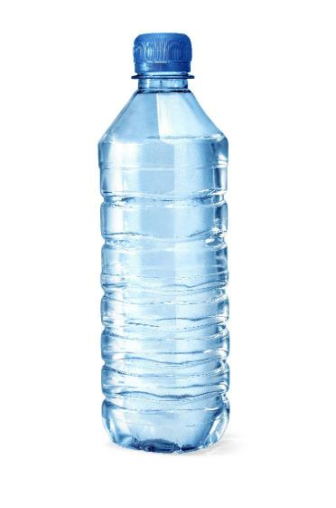
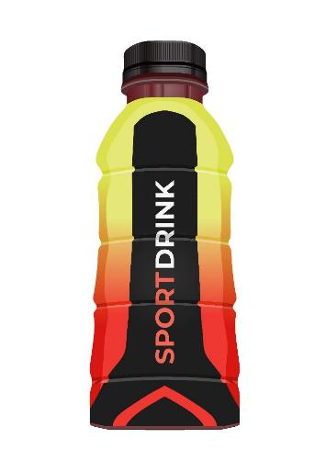
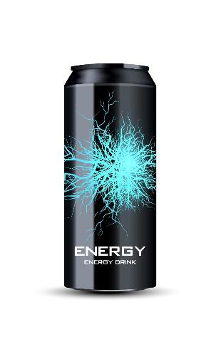
Actividad de hidratación
Clasifique las bebidas en orden de mejor a peor opción :
  Al empezar el turno laboral
  Al final del turno laboral
Notes:
Actividad: Dirija esta actividad con la clase. Pida dos voluntarios. Tenga al frente de la clase una bebida energética, una bebida deportiva, un suplemento de electrolitos y una botella de agua. Pida al primer voluntario que clasifique las tres bebidas por orden de cuál sería la mejor a la peor opción al empezar el turno laboral. Pídale al segundo voluntario que ordene las tres bebidas de mejor a peor elección al final del turno laboral.
Respuesta: Tanto al empezar como al terminar el turno laboral el orden debe ser: Agua - Suplemento electrolítico - Bebida deportiva - Bebida energética
Haga esta actividad para destacar la importancia de beber agua, así como los riesgos de tomar bebidas energéticas mientras se trabaja con calor.
Imagen 1: Una bebida energética
Imagen 2: Una bebida deportiva
Imagen 3: Una botella de agua

Slide 74
Análisis preliminar de riesgos
Factores que necesitan ser considerados:
  Condiciones ambientales (por ejemplo, temperatura del aire, humedad, luz solar, velocidad del aire)
  Presencia de fuentes de calor en la zona de trabajo (por ejemplo, hornos o calderas)
  Nivel de actividad física
  Uso de ropa o equipos de protección
    Puede reducir la capacidad del cuerpo para perder el exceso de calor
  Factores de riesgo individuales y personales
Notes:
Los patronos son responsables de proteger a sus empleados de los peligros causados por el calor. Con este fin, una planificación preliminar es muy importante. Hay varios factores que los patronos necesitan considerar al realizar las evaluaciones preliminares de riesgos, entre ellos:
Las condiciones ambientales (como la temperatura del aire, la humedad, la luz del día y la velocidad del aire), especialmente en días consecutivos.
Cuando el contenido de humedad atmosférica (es decir, la humedad relativa) es alto, se reduce la tasa de evaporación del cuerpo. En otras palabras, el cuerpo humano se siente más caliente en condiciones de humedad. Ocurre lo contrario cuando la humedad relativa disminuye porque aumenta la tasa de transpiración. Existe una conexión directa entre la temperatura del aire y la humedad relativa y el índice de calor, lo que significa que a medida que aumentan (o disminuyen) la temperatura del aire y la humedad relativa, aumenta (o disminuye) el índice de calor.
La presencia en la zona de trabajo de fuentes de calor (por ejemplo, hornos de alquitrán caliente u hornos).
Nivel de actividad física, es decir, la carga de trabajo que produce calor corporal.
Uso de ropa o equipos de protección que puedan reducir la capacidad del cuerpo para perder el exceso de calor.
Factores de riesgo individuales/personales.

Slide 75
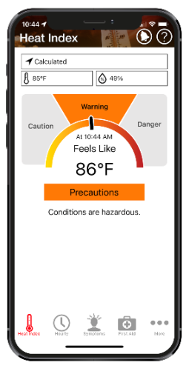
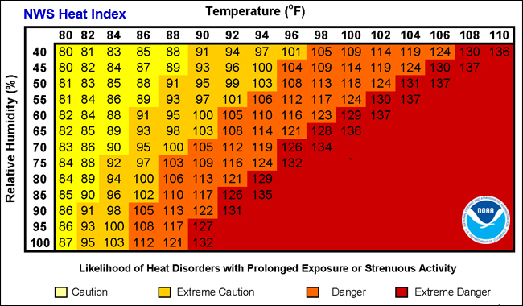
Análisis preliminar de riesgos
Notes:
Dos recursos que pueden ayudar a determinar las condiciones ambientales antes de un turno de trabajo son la Tabla de Índices de Calor del Servicio Meteorológico Nacional (NWS por sus siglas en inglés) y la Aplicación de Seguridad contra el Calor de OSHA NIOSH. La Tabla de Índices de Calor del NWS mide la temperatura relativa, que es como el cuerpo humano siente la temperatura. El cuerpo humano siente más calor en condiciones húmedas. La tabla también muestra la probabilidad de sufrir trastornos por estrés por calor con una exposición prolongada o una actividad extenuante en función del índice de calor.
La aplicación OSHA NIOSH Heat Safety App permite a los trabajadores y supervisores calcular el índice de calor de su lugar de trabajo, y, con base en el índice de calor, muestra el nivel de riesgo a los trabajadores al aire libre. Además, incluye recomendaciones de precaución para los niveles de peligro asociados al índice de calor, recomendaciones para planificar actividades laborales al aire libre y signos y síntomas de enfermedades relacionadas con el calor, además de primeros auxilios. En la aplicación se pueden editar los controles de ubicación, temperatura y humedad para calcular el índice de calor en diferentes condiciones.
Imagen 1: Gráfico del índice de calor del Servicio Meteorológico Nacional
Imagen 1 Fuente: https://www.weather.gov/ama/heatindex
Imagen 2: Captura de pantalla de la página de inicio de la aplicación de seguridad contra el calor OSHA NIOSH

Slide 76
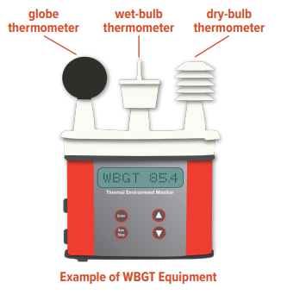
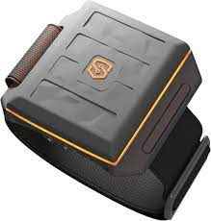
Evaluaciones térmicas
Termómetro globo de bulbo húmedo (TGBH)
—Estima el efecto de la temperatura, la humedad relativa, la velocidad del viento y la radiación solar
Bandas térmicas
  —Miden la temperatura corporal y el ritmo cardíaco
  —Notifican al gerente cuando niveles del empleado superan los niveles peligrosos
—Los empleados pueden avisar al encargado a través de la banda si necesitan ayuda
—Capacidad de registrar datos
Notes:
Las evaluaciones térmicas también pueden realizarse in situ para determinar las condiciones ambientales en el lugar de trabajo, además de identificar las fuentes de calor en el lugar de trabajo. Los termómetros de bulbo húmedo se utilizan para estimar el efecto de la temperatura, la humedad relativa, la velocidad del viento y la radiación solar mediante el uso de tres termómetros diferentes:
El bulbo húmedo se utiliza para medir la temperatura detectada por un termómetro cubierto con un trapo húmedo. Al evaporarse el agua del trapo, la evaporación enfría el termómetro. Esto refleja la forma en que el cuerpo humano se enfría con el sudor.
El globo o bulbo negro se utiliza para medir la radiación solar. La radiación solar calienta el globo y el viento que sopla sobre él lo enfría.
El bulbo seco calcula la temperatura del aire medida a la sombra. Ésta es la temperatura que se ve en un termómetro exterior. .
Los termómetros de globo húmedo permiten a los empleadores estimar los efectos de lo siguiente:
Trabajo en interior - Un pronóstico meteorológico no puede calibrar las condiciones en el interior de un edificio.
Luz solar directa - Los servicios meteorológicos miden la temperatura y el Índice de calor bajo la sombra. Trabajar al sol puede ser mucho más caliente. La luz solar directa puede aumentar el Índice de Calor hasta 7.5°C (13.5°F).
Fuentes de calor - Los pronósticos meteorológicos no toman en consideración el calor generado por los incendios, el asfalto caliente u otros materiales, los hornos u otros equipos calientes, ni las superficies que absorben el calor, como las carreteras y las superficies de los techos.
Bloqueo del viento - Algunos lugares de trabajo pueden ser más calurosos que las zonas circundantes debido a estructuras que bloquean el movimiento del aire. Algunos ejemplos incluyen zanjas y estadios deportivos con forma de tazón.
Material reflectante - El agua, el metal u otros materiales pueden reflejar la luz solar sobre los trabajadores.
Se puede realizar un seguimiento fisiológico para observar a los trabajadores in situ. Las bandas térmicas son una tecnología portátil capaz de hacer lo siguiente:
Mide la temperatura corporal y el ritmo cardíaco
Avisa al encargado cuando los niveles del empleado superan los niveles peligrosos
Los empleados pueden avisar al encargado a través de la banda si necesitan ayuda
Registro de datos
También pueden utilizarse relojes inteligentes, pero sólo miden los niveles de ritmo cardíaco durante el trabajo. No son capaces de leer la temperatura interna del cuerpo.
Imagen: Imagen de una banda térmica portátil que puede utilizarse en el emplazamiento para el seguimiento fisiológico de los empleados.
Imagen: Un ejemplo de termómetro de bulbo húmedo, con un termómetro de globo, de bulbo húmedo y de bulbo seco.

Slide 77
Evaluaciones térmicas - Determinar la carga de trabajo
Ante todo hay que determinar la carga de trabajo
  Leve: Trabajo sentado o de pie con el mínimo esfuerzo de brazos y piernas
  Moderada: Intensidad continua y moderada, como empujar o tirar de forma ligera o caminar de manera normal
  Pesada: Trabajo intenso con la parte superior del cuerpo, como cargar bultos o serrar
  Muy pesado: Las actividades intensas a una medida casi máxima
Notes:
Otro factor que necesita incluirse al realizar una evaluación priliminar de riesgos es la carga de trabajo ya que va a afectar al estrés por calor de ese trabajador.

Slide 78
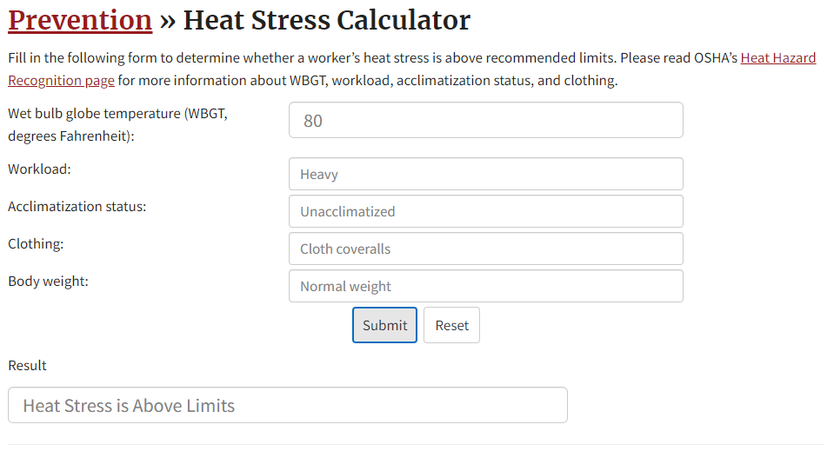
Calculadora de estrés por calor de la OSHA
Notes:
La OSHA tiene una calculadora de estrés por calor en su página web que puede ser utilizada por los patronos al hacer sus análisis preliminares de riesgos. La calculadora de estrés por calor toma en consideración:
la temperatura de globo y bulbo húmedo
la carga de trabajo
el estado de aclimatación
la vestimenta
el peso corporal
La calculadora le indicará si el estrés por calor del trabajador sobrepasa los límites recomendados.
Imagen: Captura de pantalla de la Calculadora de estrés por calor de la OSHA
Fuente: https://www.osha.gov/heat-exposure/calculator

Slide 79
Evaluaciones térmicas - Monitorización fisiológica
Bandas térmicas:
  Miden la temperatura interna del cuerpo y el ritmo cardíaco
  Avisan al encargado cuando los niveles de los empleados son peligrosos
  Los empleados pueden avisar al encargado a través de la banda si necesitan ayuda
Capacidad para registrar datos:
  Relojes inteligentes (por ejemplo, Apple watch,
  Garmin, etc.)
  Pueden medir los niveles de ritmo cardíaco
  No miden la temperatura del cuerpo
Notes:
Se puede realizar un seguimiento fisiológico para controlar a los trabajadores in situ. Las bandas térmicas son una tecnología para llevar puesta que realiza lo siguiente:
Miden la temperatura interna del cuerpo y el ritmo cardíaco
Avisan al encargado cuando un empleado alcanza niveles peligrosos
Los empleados pueden avisar al encargado a través de la banda si necesitan ayuda
Registro de datos
También pueden utilizarse relojes inteligentes, pero sólo miden los niveles de ritmo cardíaco durante el trabajo. No son capaces de leer la temperatura interna del cuerpo.
Imagen: Imagen de una banda térmica que puede utilizarse para realizar un seguimiento fisiológico de los empleados en el lugar de trabajo.

Slide 80
Capacitación de personal- ¿Qué necesitan saber?
Cómo reconocer los signos y síntomas de las enfermedades causadas por el calor
Cómo administrar los primeros auxilios
Causas de las enfermedades por calor y medidas para reducir el riesgo (por ejemplo, beber suficiente agua, supervisar la orina)
El mantenimiento y uso adecuados de la ropa y el equipo de protección contra el calor y la carga térmica añadida causada por el esfuerzo, la ropa y el EPP
Los efectos de otros factores (drogas, alcohol, obesidad, etc.) en la tolerancia al estrés por calor
La importancia de la aclimatación
La importancia de reportar inmediatamente cualquier síntoma o signo de enfermedad por calor en sí mismos o en sus compañeros de trabajo
Los procedimientos para responder a los síntomas de posibles enfermedades por calor
Notes:
Es necesario que los empleadores impartan un programa de capacitación sobre el estrés por calor a todos los trabajadores y supervisores que incluya lo siguiente:
Reconocimiento de los signos y síntomas de las enfermedades por calor y administración de los primeros auxilios.
Causas de las enfermedades por calor y medidas para reducir el riesgo. Entre ellas se incluye beber suficiente agua y controlar el color y la cantidad de la diuresis.
Cuidado y uso adecuados de la ropa y el equipo de protección contra el calor y la carga térmica añadida causada por el esfuerzo, la ropa y el equipo de protección personal.
Efectos de otros factores (drogas, alcohol, obesidad, etc.) en la tolerancia al estrés por calor laboral.
La importancia de la aclimatación.
La importancia de reportar inmediatamente al supervisor cualquier síntoma o signo de enfermedad por calor en ellos o en sus compañeros de trabajo.
Procedimientos para responder a los síntomas de posibles enfermedades por calor y para ponerse en contacto con los servicios de emergencias médicas.

Slide 81
Sistema de compañeros de trabajo
Esté atento a sus compañeros de trabajo
  —Debilidad
  —Náuseas
  —Mareos
  —Vómitos
  —Confusión
  —Desmayo
  —Irritabilidad
Notes:
Se debe establecer un sistema de compañeros para que los empleados se cuiden unos a otros, incluso cuando los trabajadores se estén aclimatando a trabajar en un ambiente caluroso. Si nota que alguien se siente débil, con náuseas, mareado, con vómitos, confuso, se desmaya o está irritable, es importante actuar de inmediato .

Slide 82
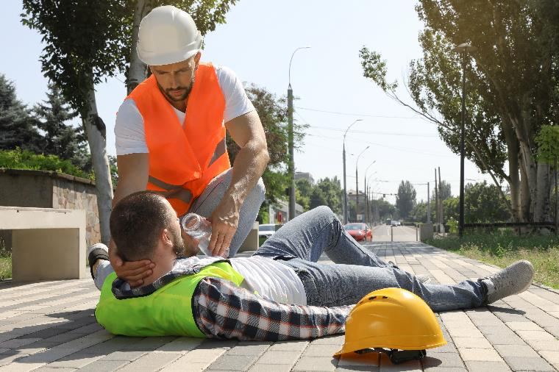
Sistema de compañeros de trabajo (continuación)
Si observa que alguien presenta síntomas de estrés por calor, actúe:
—Déle de beber agua
—Llévelo a una zona más fresca
—Refrésquele con agua, hielo o un ventilador
—Quítele la ropa innecesaria
—No le deje solo
—Avise al supervisor
—En caso de duda (o si el supervisor no está disponible) llame al 911 o busque atención médica
Notes:
Si ve a alguien con debilidad, náuseas, mareos, vómitos, confusión, desmayos o irritabilidad, es importante actuar de inmediato:
Darles de beber agua
Llévelos a una zona más fresca
Refrésquelos con agua, hielo o un ventilador
Quíteles la ropa innecesaria
No les deje solos
En caso de duda, llame al 911 o busque atención médica
Imagen: Un empleado ayudando a su compañero de trabajo que está en el suelo. Le apoya la cabeza y le ayuda a beber agua.

Slide 83
Plan de prevención contra las enfermedades causadas por el calor
Explique las estrategias de la compañía para la mitigación y protección de los empleados, incluyendo:
  Capacitación de los empleados
  Lugares de agua (persona responsable)
  Fuentes y lugares de sombra/enfriamiento
  Otras medidas (por ejemplo, sistema de compañeros, horarios de descanso, ajustes entre turnos laborales, etc.)
Identifique las actividades de trabajo específicas que pueden exponer a los empleados/contratistas a riesgos de estrés por calor
  Identifique las medidas de control que la compañía establecerá para cada actividad
Notes:
Las empresas deben desarrollar un Plan de Prevención de las Enfermedades por Calor que establezca cómo la empresa llevará a cabo/implementará lo siguiente:
Capacitación de los empleados
Localizaciones de agua
Sitios y recursos de sombra/enfriamiento
Otras medidas, como el sistema de compañeros, la programación de descansos y el ajuste entre turnos de trabajo.
El plan también debe identificar todas las actividades laborables que puedan exponer a los empleados o contratistas a riesgos de estrés por calor e identificar las medidas de control en cada una de ellas para proteger a los trabajadores.

Slide 84

Establezca un Plan de prevención de enfermedades por calor
https://oshainfo.gatech.edu/written-program-templates/
Job Task/ Exposure to Heat | Company Implemented Control Measures
1.Example: Field work for botanical garden that is conducted outside in direct sunlight | Example: Use of moveable pop-up tent to provide shade Use of jugs of water and electrolytes stationed within 10 ft. of work area Use of cooling vests
Notes:
El Programa de Consulta OSHA de Georgia Tech tiene una plantilla para un Plan de prevención de enfermedades causadas por el calor. Escanee el código QR para acceder a la plantilla. Si la utiliza, asegúrese de adaptarla para sus instalaciones o lugar de trabajo.
Imagen 1: Una tabla que muestre la tarea laboral y la forma en que los empleados estarán expuestos al calor, así como las medidas de control para proteger a los trabajadores del calor establecidas por la empresa.
Imagen 2: Un código QR que puede escanearse para acceder a la plantilla del Plan de prevención de las enfermedades por calor.

Slide 85
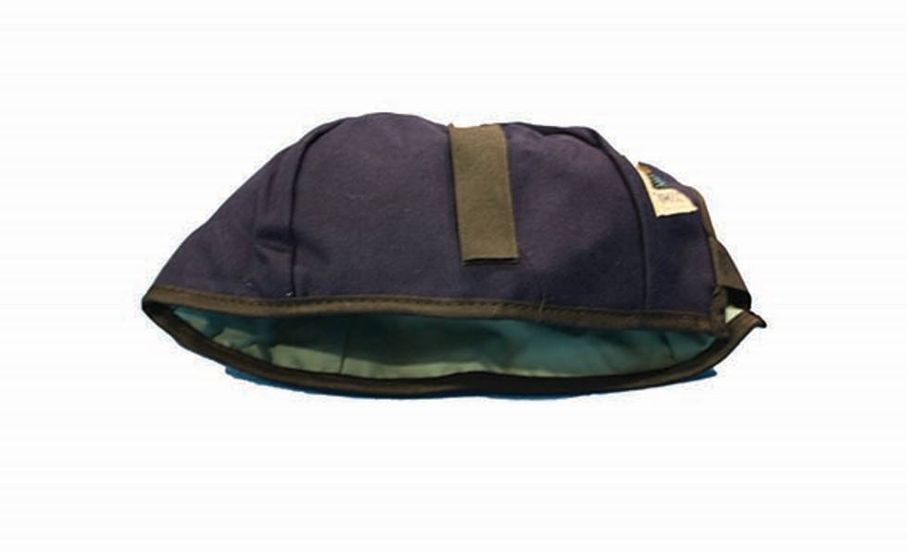


EPP/Ropa para prevenir el estrés por calor
Prendas de enfriamiento
  —Prendas enfriadas por agua
    Bomba de batería, refrigerante, recipiente
  Chaleco de hielo
  Ropa de enfriamiento por aire
    Trajes o capuchas
  Prendas humedecidas
    Toallas para la cabeza y el cuello
    Gorros de enfriamiento, bandas para el sudor
Tejido ligero, no ajustado y transpirable
Ropa de color claro
Camisas de manga larga para evitar quemaduras de sol
Notes:
Existen EPP que pueden utilizarse para ayudar a prevenir el estrés por calor en el lugar de trabajo. Se debe capacitar a los empleados sobre cómo utilizarlos correctamente, ya que pueden tener limitaciones.
La ropa de enfriamiento incluye:
Ropa de enfriamiento por agua (por ejemplo, capuchas, chalecos y calzoncillos largos). Estos requieren una bomba de circulación accionada por batería, refrigerante de hielo líquido y un contenedor. ¿Cuáles son los posibles problemas de la ropa de enfriamiento?
Tiempo de funcionamiento limitado
Restricción de movimientos
Peso adicional
Dexteridad limitada
Reducción del espacio de trabajo efectivo
Interacción de los EPP utilizados en los emplazamientos HAZWOPER
Chalecos con paquetes de hielo
Ropa de enfriamiento por aire (por ejemplo, trajes o capuchas)
Prendas húmedas que se ponen sobre la ropa (por ejemplo, toallas para la cabeza y el cuello, gorros refrigerantes, bandas para el sudor).
La elección de la ropa también puede tener un efecto significativo en el estrés por calor. Los trabajadores deben ponerse ropa que les proteja del sol y de otros factores de riesgo ambientales y que permita que el cuerpo se enfríe. En general, la ropa de trabajo adecuada debe ser:
Ligera, no ajustada y de tejido transpirable que permite la circulación y el movimiento del aire ayudando a refrescar el cuerpo.
De color claro, que refleja mejor el calor que la ropa de color oscuro (que absorbe el calor).
Camisas de manga larga que cubran el cuerpo y ayuden a evitar las quemaduras solares. Las quemaduras solares afectan la habilidad del cuerpo para enfriarse y aumentan la pérdida de fluidos corporales.
Imagen 1: Un gorro de enfriamiento que puede utilizarse para enfriar la cabeza
Imagen 2: Una banda para el sudor que puede colocarse en el interior de un casco o gorra para refrescar la cabeza.
Imagen 3: Chaleco de hielo

Slide 86
EPP/Vestimenta: Aspectos a considerar
La ropa de trabajo y los EPP inadecuados pueden aumentar la carga térmica del cuerpo
  Pueden atrapar el calor y no permitir que el cuerpo se enfríe
Los empleados que se pongan EPP no deben trabajar solos en condiciones cálidas o calurosas
Es posible que sea necesario adoptar medidas adicionales:
  Aumentar la vigilancia por parte de supervisores y empleados (sistema de compañeros)
  Tomar pausas más frecuentes para quitarse el EPP y enfriarse.
  Beber más agua
  Sombra y otras medidas de enfriamiento (por ejemplo, nebulizadores, cambio al aire acondicionado, uso de chalecos refrigerantes, etc.)
  Ajuste de los horarios y las actividades de trabajo
Notes:
La ropa de trabajo y el equipo de protección personal inadecuados pueden aumentar la carga térmica del cuerpo debido al esfuerzo adicional, incrementando así el riesgo de desarrollar enfermedades provocadas por el calor.
Los empleadores necesitan capacitar a los empleados sobre cómo pueden ocurrir las enfermedades causadas por el calor si se ponen ropa y equipos de protección personal inadecuados, además de capacitarlos sobre lo que es apropiado ponerse para el trabajo específico que van a realizar.
Los EPP pueden aumentar la carga térmica del cuerpo al atrapar el calor y no permitir que el cuerpo se enfríe. Es importante que los empleados no trabajen solos en condiciones de calor intenso o de ola de calor si se ponen EPP que cubran la parte superior o inferior del cuerpo o la cara. Cuando se pongan este tipo de EPP en estas condiciones puede ser necesario tomar medidas adicionales para prevenir las enfermedades causadas por el calor, incluyendo (pero no limitándose a):
Supervisar a los empleados con más frecuencia.
Hacer que los empleados estén más atentos entre sí
Permitir que los empleados tomen pausas más frecuentes para quitarse el EPP y enfriarse
Asegurarse de que los empleados beben más agua
Aportar medidas eficientes de enfriamiento
Ajustar los horarios y las actividades de trabajo
Buscar ayuda adicional de profesionales cualificados

Slide 87

Cómo prevenir el estrés por calor en casa
Recuerde: el calor extremo mata a más personas que cualquier otro fenómeno meteorológico
Los adultos de edad avanzada, los bebés, los niños, las mujeres embarazadas, las personas con afecciones médicas y las personas con pocos recursos personales corren un alto riesgo.
Conozca los signos y síntomas de las enfermedades por calor
Notes:
La gente no sólo corre el riesgo de sufrir las enfermedades por calor y de morir en el trabajo. Es importante que apliquemos lo que acabamos de aprender sobre la prevención del estrés por calor en casa a nosotros mismos y a nuestros seres queridos.
Imagen: Sombrilla de playa bajo el sol

Slide 88

Cómo prevenir el estrés por calor en casa
Tome medidas para protegerse y proteger a los suyos:
—Manténgase hidratado durante todo el día
—Considere los medicamentos
—Permanezca en áreas con aire acondicionado lo más posible.
—Utilice ropa ligera y no ajustada
—Dúchese y báñese con agua fría
—Limite la actividad al aire libre (jardinería, ejercicio, renovaciones, etc.) a las horas más frescas del día.
Notes:
Las enfermedades por calor han ocurrido entre atletas jóvenes, aficionados y profesionales. Es importante que conozcan los signos y síntomas de las enfermedades por calor, además de qué hacer para prevenir el estrés por calor cuando hacen ejercicio. Los atletas deben cuidarse a sí mismos y a sus compañeros de equipo, y los entrenadores deben cuidar a sus atletas. Enfatice la necesidad de mantenerse hidratados antes, durante y después de las prácticas deportivas, además de la importancia de evitar las bebidas con cafeína.
Imagen: Un joven con casco y protecciones de fútbol americano bajo el sol.

Slide 89
Recursos para empresas sobre el estrés por calor
OSHA:
  Programa Nacional de Énfasis: Peligros relacionados con el calor en interiores y exteriores: https://www.osha.gov/sites/default/files/enforcement/directives/CPL_03-00-024.pdf
  Trabajar en lugares calurosos de interior y exterior: https://www.osha.gov/heat-exposure
  Guía sobre el estrés por calor: https://www.osha.gov/emergency-preparedness/guides/heat-stress
  Campaña de prevención de las enfermedades causadas por el calor: https://www.osha.gov/heat
  Calculadora de estrés por calor: : https://www.osha.gov/heat-exposure/calculator
NIOSH
  Página sobre estrés por calor: https://www.cdc.gov/niosh/topics/heatstress/
Aplicación de la herramienta de seguridad contra el calor de NIOSH-OSHA: https://www.cdc.gov/niosh/topics/heatstress/heatapp.html
Georgia Tech
Guías de capacitación, planes de clases y PPT: https://oshainfo.gatech.edu/resources/training-materials/additional-information/
Notes:
La OSHA, el NIOSH y Georgia Tech tienen a disposición de las empresas una serie de recursos que les ayudarán a proteger a sus empleados de los riesgos relacionados con el calor en el lugar de trabajo.

Slide 90
Estrés por frío
Notes:
Abarcaremos el estrés por frío en la próxima sesión del curso.

Slide 91
¿Qué es el estrés por frío?
En entornos fríos, la mayor parte de la energía del cuerpo se utiliza para mantener caliente la temperatura corporal interna
Con el tiempo, el cuerpo empieza a desplazar el flujo sanguíneo de sus extremidades y piel al "núcleo" (pecho y abdomen)
El desplazamiento del flujo sanguíneo hace que la piel descubierta y las extremidades se enfríen rápido
El estrés por frío ocurre cuando baja la temperatura de la piel, lo que acaba reduciendo la temperatura interna del cuerpo
Notes:
En entornos fríos, la mayor parte de la energía del cuerpo se utiliza para mantener caliente la temperatura corporal interna.
Con el tiempo, el cuerpo empieza a desplazar el flujo sanguíneo de las extremidades (manos, pies, brazos y piernas) y la piel hacia el interior (pecho y abdomen).
Este desplazamiento hace que la piel y las extremidades descubiertas se enfríen rápidamente, lo que aumenta el riesgo de congelamiento e hipotermia.
El estrés por frío ocurre cuando la temperatura de la piel, y finalmente la temperatura interna del cuerpo, baja durante la exposición a temperaturas frías.
Cuando el cuerpo es incapaz de calentarse lo suficiente pueden ocurrir graves problemas de salud.

Slide 92

¿Qué es el estrés por frío? (Continuación)
La disminución de la temperatura del cuerpo puede causar daños en los tejidos e incluso la muerte
El aumento de la velocidad del viento y la humedad aumentarán la pérdida de calor del cuerpo
Un descenso sustancial de la temperatura ambiental aumentará la pérdida de calor corporal
La temperatura interna del núcleo no debe bajar de 96.8°F
Notes:
La pérdida de temperatura corporal puede causar daños en los tejidos e incluso la muerte. El aumento de la velocidad del viento, la humedad y las temperaturas externas mucho más bajas pueden aumentar la pérdida de calor corporal. Según los Valores Límite Umbral ("Threshold Limit Values", TLV®, por su nombre y siglas en inglés) de la Conferencia Americana de Higienistas Industriales Gubernamentales ("American Conference of Governmental Industrial Hygienists", ACGIH®, por su nombre y siglas en inglés), los trabajadores deben protegerse de la exposición al frío para que la temperatura interna no baje de 36 °C (96.8 °F) y para evitar la congelación de las extremidades del cuerpo [ACGIH 2019].
Imagen: Dos trabajadores con ropa de frío quitando nieve.

Slide 93

¿Quién corre peligro?
Trabajadores quienes están expuestos al frío extremo o trabajan en ambientes fríos
  —Al aire libre
  —Zonas que se mantienen frías a propósito, mal aisladas o sin calentar
  —Condiciones frías y húmedas
  —Incluye a los trabajadores tanto de interior como de exterior en la industria de fabricación, el transporte, la construcción, la agricultura, el sector marítimo y otras industrias
Notes:
Los trabajadores de interior y exterior, en la industria manufacturera (por ejemplo, en lugares mantenidos fríos a propósito, mal aislados o sin calentar), el transporte, la agricultura, la construcción, el sector marítimo y otras industrias pueden estar expuestos a estrés por frío ambiental que puede provocar malestar térmico y, en algunos casos, incluso lesiones graves, enfermedades o la muerte..
Para los trabajadores que trabajan en interiores, el trabajo en condiciones frías y húmedas puede resultar incómodo y reducir el rendimiento laboral (es decir, disminuir la función cognitiva y la destreza) o provocar enfermedades o lesiones relacionadas con el frío. Las condiciones relacionadas con el frío también pueden empeorar las lesiones musculoesqueléticas y los trastornos vasculares.
Para los trabajadores al aire libre, lo que constituye estrés por frío puede variar según las distintas zonas del país. En regiones donde los trabajadores no están acostumbrados al clima invernal, las temperaturas cercanas al punto de congelación se consideran factores de estrés por frío.
Imagen: Foto de una persona trabajando en equipos eléctricos al aire libre con frío.

Slide 94



Factores de riesgo de estrés por frío
Humedad
Vestirse incorrectamente
Agotamiento
Condiciones de salud predisponentes
  Hipertensión
  Hipotiroidismo
  Diabetes
  Mala circulación
Haber tenido congelaciones anteriormente
Mala condición física/trabajadores sedentarios
No acostumbrados al frío
Notes:
Algunos factores de riesgo del estrés por frío son la humedad, la ropa inadecuada, el agotamiento, las condiciones de salud predisponentes (por ejemplo, hipertensión, hipotiroidismo, diabetes y mala circulación), las congelaciones previas, la mala condición física y no estar acostumbrado al frío.
Imagen 1: Dos trabajadores en un congelador industrial.
Imagen 2: Un trabajador en el frío y sin guantes, intentando calentarse las manos soplando aire caliente sobre ellas.
Imagen 3: Una persona retirando nieve de una acera.

Slide 95
Trastornos por estrés por frío
Hipotermia
Congelación
Pie de trinchera (síndrome del pie de inmersión)
Sabañones
Notes:
Vamos a hablar de cuatro tipos de trastornos por estrés por frío: la hipotermia, la congelación, el pie de trinchera (también llamado "síndrome del pie de inmersión") y los sabañones.

Slide 96

Hipotermia
Estado en el que el cuerpo agota sus reservas de energía y ya no puede producir calor
A menudo ocurre tras una exposición prolongada al frío
Se define clínicamente como una temperatura corporal inferior a 95 °F
Notes:
La hipotermia es un trastorno que ocurre cuando el cuerpo gasta más calor del que produce. Normalmente ocurre tras una exposición prolongada al frío. La hipotermia se define clínicamente como una temperatura corporal inferior a 95 °F.
Imagen: Tres diagramas que muestran el cuerpo con hipertermia, normal e hipotermia.

Slide 97

Hipotermia - Síntomas
Primeros síntomas:
  Escalofríos
  Fatiga
  Pérdida de coordinación
  Confusión y desorientación
Síntomas tardíos:
  Ausencia de escalofríos
  Piel azulada
  Pupilas dilatadas
  Pulso y respiración lentos
  Pérdida del conocimiento
Notes:
Los primeros síntomas de la hipotermia incluyen escalofríos, cansancio, pérdida de coordinación, confusión y desorientación. Los síntomas tardíos incluyen ausencia de escalofríos, piel azulada, pupilas dilatadas, pulso y respiración lentos y la pérdida del conocimiento.
Imagen: Foto de dos trabajadores envolviendo a su compañero en una cobija para calentarlo.

Slide 98
Hipotermia - Primeros auxilios
Solicite ayuda médica de inmediato
Traslade a la víctima a una habitación o a un refugio caliente.
Quítele la ropa mojada
Caliente primero el centro del cuerpo (pecho, cuello, cabeza e ingles) con una cobija eléctrica; o mediante el contacto piel con piel bajo varias capas de cobijas, ropa o toallas sueltas y secas
Si está consciente, las bebidas calientes pueden ayudar a subir la temperatura del cuerpo
Una vez que haya subido la temperatura, mantenga a la persona afectada seca y envuelta en una cobija caliente, incluyendo la cabeza y el cuello
Si no hay pulso, comience la reanimación cardiopulmonar
Notes:
¿Qué se puede hacer por una persona que está sufriendo hipotermia?
Llame inmediatamente al 911 en caso de emergencia; o busque ayuda médica de inmediato.
Traslade a la persona a una habitación o vehículo caliente.
Quítele la ropa mojada y sustitúyala por ropa seca; cubra el cuerpo (incluyendo la cabeza y el cuello) con cobijas; y con una barrera de vapor (por ejemplo, una lona o una bolsa de basura). No le cubra la cara.
Si la ayuda médica se encuentra a más de 30 minutos:
Si está alerta, déle bebidas calientes y azucaradas (sin alcohol), para ayudar a subir la temperatura del cuerpo. Nunca intente dar de beber a una persona inconsciente.
Coloque bolsas calientes o compresas calientes en las axilas, los lados del pecho y la ingle. Llame al 911 para obtener instrucciones adicionales de recalentamiento.
Si una persona no está respirando o no tiene pulso:
Llame de inmediato al 911 para pedir ayuda médica de emergencia.
Si no tiene pulso, comience la reanimación cardiopulmonar (RCP) y continúe durante los intentos de calentamiento, hasta que la persona responda o haya ayuda médica disponible. Aunque no tengan pulsos palpables ni otros signos de vida, no deben desempeñarse las compresiones torácicas en aquellos pacientes que muestren un ritmo normal en un monitor cardíaco (por ejemplo, un desfibrilador externo automático [DEA]). Debe tocarse a la víctima con mucho cuidado y mantenerla en posición horizontal, ya que, cuando está frío, el corazón es propenso a la fibrilación ventricular con cualquier perturbación. Hay casos de individuos gravemente hipotérmicos que sobrevivieron neurológicamente intactos tras largos periodos (más de una hora) en estado de "animación suspendida" [State of Alaska DHSS 2014].
Fuente: Hoja informativa de NIOSH sobre el estrés por frío (https://www.cdc.gov/niosh/docs/2010-115/pdfs/2010-115.pdf?id=10.26616/NIOSHPUB2010115)

Slide 99

El congelamiento
El congelamiento es una lesión causada por la congelación de la piel y los tejidos subyacentes que resulta en la pérdida de sensibilidad y color en las zonas afectadas
Puede dañar de forma permanente los tejidos del cuerpo
Los casos graves pueden resultar en amputación
Factores de riesgo:
  Contacto con metal o agua
  Deshidratación
  Diabetes
  Fumar
  Abuso de alcohol
  Medicamentos sedantes o que alteren el juicio
  Historial de congelamiento
Notes:
El congelamiento es una lesión causada por la congelación de la piel y los tejidos subyacentes que resulta en la pérdida de sensibilidad y color en las zonas afectadas. El congelamiento puede causar daños permanentes en los tejidos del cuerpo, y los casos graves pueden acabar en amputación. Entre los factores de riesgo de congelación se incluyen el contacto con el metal o el agua, la deshidratación, la diabetes, el tabaquismo, el abuso del alcohol, los medicamentos sedantes o que alteren el juicio y un historial de congelaciones.
Imagen: Gráfico de dos manos con congelamientos en los dedos. Los dedos se ven de color azul oscuro.

Slide 100

El congelamiento - Síntomas
Síntomas:
  Reducción del flujo sanguíneo a manos y pies
  Entumecimiento
  Dolor
  Hormigueo o escozor
  Piel azulada o pálida y cerosa
Notes:
Los síntomas del congelamiento incluyen el entumecimiento; hormigueo o escozor; dolor; y piel azulada o pálida y cerosa.
Imagen: Foto de un pie con los dedos afectados con congelamiento.

Slide 101
El congelamiento - Primeros auxilios
Primeros auxilios:
  Busque asistencia médica lo antes posible
  Ingrese en un lugar cálido tan pronto resulte posible.
  Sustituya la ropa mojada por ropa seca
  Evite rozarse o aplicar presión en las zonas afectadas
No camine sobre los dedos o pies congelados
No masajee la zona congelada
  Cubra sin apretar y proteja el área del contacto
  Dé bebidas calientes y azucaradas si está despierto
  NO utilice almohadillas térmicas, chimeneas ni radiadores
  NO aplique nieve ni agua
Notes:
¿Qué se puede hacer por una persona que sufre congelamiento?
Siga las recomendaciones explicadas en las diapositivas anteriores para la hipotermia.
No masajee la zona afectada para calentarla, ya que podría causar más daños.
No aplique nieve/agua. No reviente las ampollas.
Cubra la zona sin apretar y protéjala del contacto.
No intente recalentar la zona congelada antes de obtener ayuda médica; por ejemplo, no la meta en agua caliente. Si se recalienta una zona congelada y se vuelve a congelar, ocurrirán más daños en los tejidos. Es más seguro que la zona congelada sea recalentada por profesionales médicos.
No masajee la zona congelada; puede causar más daños.
Si la persona está despierta, déle bebidas dulces y calientes. Evite las bebidas alcohólicas.
Fuente: Hoja informativa del NIOSH sobre el estrés por frío (https://www.cdc.gov/niosh/docs/2010-115/pdfs/2010-115.pdf?id=10.26616/NIOSHPUB2010115).

Slide 102
Informe de un caso: Congelamiento
En el invierno de 2009, un camionero de 56 años acudió a la sala de emergencias en busca de atención médica [Registro de Traumatismos de Alaska]. Había llegado a Alaska tras un largo viaje por Canadá.
A lo largo de su ruta, se detuvo para cambiar un filtro de combustible. Sin querer, derramó diesel sobre sus guantes, que se le congelaron en las manos mientras trabajaba al aire libre junto a la carretera. Tras llegar a su destino, tuvo que pasar una noche en el hospital recibiendo tratamiento para sus manos congeladas.
Notes:
Lea el informe del caso con los participantes.
Fuente: Prevención de las enfermedades relacionadas con el frío del NIOSH, ( lesiones y muertes entre los trabajadores) (https://www.cdc.gov/niosh/docs/wp-solutions/2019-113/pdfs/2019-113.pdf).

Slide 103

Pie de trinchera (síndrome de pie de inmersión)
Daños en los pies por la exposición prolongada a condiciones húmedas y frías
Ocurre porque los pies mojados pierden calor 25 veces más rápido que los pies secos
Para evitar la pérdida de calor, el cuerpo constriñe los vasos sanguíneos de los pies y el tejido cutáneo empieza a morir
Provoca daños en la circulación y la función nerviosa de los pies
Puede ocurrir a temperaturas de hasta 60 °F si los pies están constantemente mojados
Notes:
El pie de trinchera es una enfermedad de los pies que ocurre por una prolongada exposición a condiciones húmedas y frías.
Ocurre porque los pies mojados pierden calor 25 veces más rápido que los pies secos.
A fin de evitar la pérdida de calor, el cuerpo constriñe los vasos sanguíneos de los pies, y por tanto el tejido cutáneo empieza a morir.
Esto provoca daños en la circulación y en la función nerviosa de los pies. Puede ocurrir a temperaturas de hasta 60 °F si los pies están constantemente mojados.
Su nombre proviene de la Primera Guerra Mundial, cuando miles de soldados que participaban en la guerra de trincheras se vieron afectados por el pie de trinchera.
En el transcurso de la guerra, el pie de trinchera se redujo en gran medida gracias a las mejoras realizadas en las trincheras, la modificación del calzado de los soldados y el suministro de grasas para evitar los daños causados por el exceso de humedad. En el transcurso de la guerra, el pie de trinchera se redujo en gran medida gracias a las mejoras introducidas en las trincheras, la modificación del calzado de los soldados y el empleo de grasas para evitar los daños causados por el exceso de humedad. Los soldados también participaban en inspecciones regulares de los pies, además de ser emparejados con otro soldado que era responsable de los pies del otro.
Imagen: Un cartel advirtiendo el pie de trinchera. El cartel dice: "¡Prevéngalo! Mantenga los pies secos y limpios". Muestra a un soldado secándose los pies. Dominio público.

Slide 104

Pie de trinchera - Síntomas y primeros auxilios
Síntomas:
  Enrojecimiento de la piel
  Entumecimiento
  Calambres en las piernas
  Hinchazón
  Sensación de hormigueo
  Ampollas o llagas
  Hemorragia bajo la piel
  Gangrena (el pie puede volverse morado oscuro, azul o gris)
Primeros auxilios:
  Quítese los zapatos/las botas y los calcetines mojados
  Seque los pies
  Debe evitar caminar sobre los pies (puede causar daños en los tejidos)
Notes:
Los síntomas del pie de trinchera incluyen enrojecimiento de la piel, entumecimiento, calambres en las piernas, hinchazón, dolor con hormigueo, ampollas o llagas, hemorragia bajo la piel y gangrena (por ejemplo, el pie se vuelve morado, azul o gris).
El pie de trinchera puede prevenirse manteniendo los pies calientes, limpios y secos. Mantener los pies secos es el primer tratamiento. Entre los cuidados para el pie de trinchera se incluyen quitarse los zapatos/botas y los calcetines mojados, secar los pies y evitar caminar sobre los pies, ya que esto puede causar daños en los tejidos. También pueden aplicarse polvos de talco para mantener los pies secos. En casos graves, puede ser necesaria la amputación.
Imagen: Soldados sentados en el suelo mientras les inspeccionan los pies en busca de pie de trinchera durante la Primera Guerra Mundial.

Slide 105

Sabañones
Inflamación dolorosa de las pequeñas venas de la piel
Ocurren como reacción a la exposición repetida a temperaturas frías pero no heladas
Los pequeños vasos sanguíneos de la piel se dañan permanentemente con el frío
Causan enrojecimiento y picazón durante exposiciones adicionales
Notes:
Los sabañones son la inflamación dolorosa de las pequeñas venas de la piel que ocurre como reacción a la exposición repetida a temperaturas frías pero no heladas. El frío puede dañar de forma permanente las pequeñas venas de la piel, causando enrojecimiento y picazón durante exposiciones adicionales.
Imagen: Un pie con un dedo afectado por sabañones.

Slide 106
Sabañones - Síntomas y primeros auxilios
Síntomas:
  Enrojecimiento
  Picazón
  Posibilidad de ampollas
  Inflamación
  En casos graves posibles llagas
Primeros auxilios:
  Calentar lentamente la piel
  Cremas con corticosteroides para aliviar el picor y la hinchazón
  Mantenga las ampollas y llagas limpias y cubiertas
  Evite rascarse
Notes:
Los síntomas de los sabañones incluyen enrojecimiento, picazón, posibles ampollas, inflamación y posibles llagas en los casos graves. Los primeros auxilios incluyen calentar lentamente la piel, aplicar cremas con corticosteroides para aliviar el picazón y la inflamación, evitar rascarse la zona afectada y mantener las ampollas y las llagas limpias y cubiertas.

Slide 107
Cómo protegerse del estrés por frío
Ponerse ropa adecuada:
—Varias capas de ropa suelta
—Recuerde: la ropa ajustada reduce la circulación de la sangre a las extremidades
Lleve ropa adicional
—Protéjase las orejas, la cara, las manos y los pies en climas extremadamente fríos o húmedos
  —Las botas deben ser impermeables y térmicas
  —Use un gorro para reducir la pérdida de calor por la cabeza.
Notes:
Para protegerse del estrés por frío, los trabajadores deben:
Ponerse ropa adecuada. Esto incluye ponerse varias capas de ropa suelta. La ropa ajustada reduce la circulación sanguínea a las extremidades y no debe utilizarse.
Asegurarse de que los trabajadores llevan calcetines adicionales; guantes, gorros, chaqueta, cobijas, un cambio de ropa y un termo con líquido caliente.
Las orejas, la cara, las manos y los pies son especialmente vulnerables a las bajas temperaturas y deben protegerse en condiciones de frío y humedad. Las botas deben ser impermeables y térmicas, y deben utilizar gorros para reducir la pérdida de calor por la cabeza.
Imagen: Un trabajador limpiando nieve en una calle.

Slide 108

Cómo protegerse del estrés por frío (Cont.)
Descanse en lugares cálidos con regularidad.
Esté atento a su condición física y a la de sus compañeros de trabajo.
Manténgase hidratado y bien alimentado.
—Tome bebidas calientes (pero tenga cuidado con la cafeína).
—No deje de beber agua
  —Comer alimentos ricos en carbohidratos
No toque metales fríos ni superficies mojadas con la piel descubierta
Notes:
Para protegerse del estrés por frío, los trabajadores deben:
Descansar regularmente para calentarse.
Estar atentos al estado físico de ellos mismos y de sus compañeros de trabajo.
Mantenerse hidratados bebiendo mucha agua; las bebidas calientes pueden ayudar a aumentar la temperatura del cuerpo. Los trabajadores aún pueden deshidratarse en el frío, así que necesitan seguir hidratándose con agua.
Mantenerse bien alimentados con meriendas ricas en carbohidratos.
Deben evitar el contacto de la piel descubierta con metales fríos o superficies mojadas.
Imagen: un gráfico que muestra un termo y una taza con una bebida caliente.

Slide 109
Proteger a los trabajadores del estrés por frío
Implantar un programa de prevención de enfermedades y lesiones por frío que incluya:
—La capacitación de los trabajadores sobre los peligros de trabajar en entornos fríos y sobre cómo responder y prevenir el estrés por frío.
—La reducción del tiempo que los trabajadores pasan en entornos fríos
—El establecimiento de horarios de trabajo y descanso
—El uso de controles de ingeniería (por ejemplo, calentadores radiantes para proteger las zonas de trabajo del viento).
—El suministro de vestimenta adecuada para el frío
Notes:
El Instituto Nacional de Seguridad y Salud en el Trabajo (NIOSH) recomienda a los patronos que establezcan un programa de prevención de las enfermedades y lesiones causadas por el frío. Éste debe incluir medidas preventivas como el uso de controles de ingeniería, el establecimiento de horarios de trabajo y descanso, la limitación del tiempo que los trabajadores pasan en entornos fríos y la capacitación de los trabajadores sobre los peligros de trabajar en entornos fríos (en un idioma y con un vocabulario que entiendan). Los patronos también deben proporcionar ropa adecuada como gorros, guantes y botas para trabajar en entornos fríos, además de ropa cortavientos en función de la velocidad del viento.
Fuente: https://www.osha.gov/winter-weather/cold-stress#affected

Slide 110

Proteger a los trabajadores del estrés por frío (continuación)
Establezca un programa de prevención de las enfermedades y lesiones por frío que incluya:
  —Supervisión de los trabajadores en condiciones de frío
  —Sistema de compañeros
  —Garantizar el acceso a áreas cálidas y a lugares donde puedan cambiarse la ropa mojada.
  —Botiquines de primeros auxilios que incluyan termómetros médicos y ambientales y compresas calientes
  —Atención médica a corto plazo
Notes:
El Instituto Nacional de Seguridad y Salud en el Trabajo (NIOSH) recomienda que los patronos establezcan un programa de prevención de las enfermedades y lesiones por frío que incluya medidas preventivas como:
Reduciendo las exigencias físicas de los trabajadores (por ejemplo, empleando a trabajadores de relevo o alternando trabajadores adicionales para trabajos largos y exigentes).
Garantizar el acceso a áreas cálidas y a un lugar donde cambiarse la ropa mojada.
Animando a los empleados a tomar descansos para calentarse cuando sea necesario, supervisando a los trabajadores en condiciones de frío y estableciendo un sistema de compañeros.
Incluir un termómetro médico y ambiental y compresas calientes en los botiquines de primeros auxilios.
Participación conjunta de la gerencia y los empleados en el comité de seguridad.
Cuando un empleado muestre síntomas de posibles enfermedades y lesiones por frío, se llamará a los servicios médicos de emergencia y se tomarán medidas inmediatas.
Fuente: https://www.osha.gov/winter-weather/cold-stress#affected
Foto: Un empleado mirando una obra de construcción que está cubierta de nieve.

Slide 111
Capacitación de los empleados para prevenir el estrés por frío
Los empleados deben ser capacitados en lo siguiente:
  Cómo reconocer las condiciones ambientales y del lugar de trabajo que pueden provocar estrés por frío
  Los síntomas del estrés por frío
  Cómo prevenir el estrés por frío
  Cómo ayudar a quienes están sufriendo estrés por frío
  Cómo seleccionar la ropa adecuada para condiciones de frío, humedad y viento
Notes:
Aunque la OSHA no tiene una norma específica que abarque el trabajo en entornos fríos, en virtud de la Ley de Seguridad y Salud Ocupacional de 1970, los patronos tienen la obligación de proteger a los trabajadores de los riesgos reconocidos, entre ellos los riesgos de estrés por frío, que causan o pueden causar la muerte o daños físicos graves en el lugar de trabajo. La capacitación es muy importante para proteger a los trabajadores de los peligros del estrés por frío.
Los patronos deben capacitar a los trabajadores en lo siguiente:
Cómo reconocer las condiciones ambientales y del lugar de trabajo que pueden causar estrés por frío.
Los síntomas del estrés por frío, cómo prevenirlo y qué hacer para ayudar a quienes se vean afectados.
Cómo seleccionar la ropa adecuada para condiciones de frío, humedad y viento.
Source: https://www.osha.gov/winter-weather/cold-stress#affected

Slide 112

Prácticas de seguridad en el trabajo para prevenir el estrés por frío
Proporcione líquidos calientes y azucarados a los trabajadores
Programar el trabajo pesado durante las horas más calurosas del día
Establezca un sistema de compañeros para que los trabajadores puedan estar pendientes unos de otros
Reducir las demandas físicas de los trabajadores
  Trabajadores de relevo
  Alternar los trabajadores
  Dejar que los trabajadores descansen con frecuencia en zonas cálidas
Aclimatar a los nuevos trabajadores y a los que vuelven después de un tiempo de ausencia
Notes:
Los empleadores deben establecer prácticas de seguridad en el trabajo para prevenir el estrés por frío, que incluyan lo siguiente:
Proporcionar abundantes líquidos azucarados calientes a los trabajadores, ya que es fácil deshidratarse cuando hace frío.
Si es posible, programar el trabajo pesado durante las horas más cálidas del día.
Asignar las tareas por parejas (sistema de compañeros), para que puedan prestarse atención unos a otros en caso de signos de estrés por frío.
Reducir la carga física de los trabajadores (por ejemplo, empleando trabajadores de relevo o alternando trabajadores adicionales durante los trabajos largos y arduos).
Permitir que los trabajadores paren su trabajo si se sienten extremadamente incómodos.
Proporcionar a los trabajadores descansos frecuentes en áreas cálidas.
Aclimatar a los nuevos trabajadores y a los que regresan tras un periodo de ausencia aumentando gradualmente su carga de trabajo y permitiéndoles descansos más frecuentes en zonas cálidas, para que se acostumbren a trabajar en un entorno frío.
Fuente: NIOSH Preventing Cold-Related Illness, Injury, and Death Among Workers (https://www.cdc.gov/niosh/docs/wp-solutions/2019-113/pdfs/2019-113.pdf).
Imagen: Foto de alguien llenando una taza con líquido caliente de un termo mientras está en la nieve.

Slide 113
Revisión de conocimiento: Estrés por frío
¿Qué trastorno de estrés por frío provoca una hinchazón dolorosa de los vasos sanguíneos bajo la piel?
¿Qué parte del cuerpo debe calentarse primero si un trabajador sufre hipotermia? ¿Qué puede utilizarse para calentar al trabajador?
Verdadero o falso: ¿Una forma de tratar eficazmente a una persona con congelamiento es aplicando una almohadilla térmica en la zona afectada?
Verdadero o falso: ¿Los pies mojados pierden calor más rápido que los secos?
Enumere 4 formas en que los trabajadores pueden protegerse del estrés por frío.
Enumere 4 prácticas seguras que los empleadores pueden establecer para prevenir el estrés por frío.
Notes:
Sabañones
El centro del cuerpo: pecho, cuello, cabeza e ingle - utilizando una cobija eléctrica; o el contacto piel con piel bajo varias cobijas, ropa o toallas sueltas y secas.
FALSO
VERDADERO Los pies mojados pierden calor 25 veces más rápido que los pies secos.
Descansar en lugares cálidos con regularidad, tomar en cuenta su estado físico, llevar ropa adecuada, protegerse los oídos, la cara, las manos y los pies, mantenerse hidratado y bien alimentado, y no tocar superficies metálicas frías o mojadas sin protegerse la piel.
Capacitar a los trabajadores para prevenir el estrés por frío. Programar el trabajo pesado durante las horas más cálidas del día, establecer un sistema de compañeros para que los trabajadores puedan cuidarse unos a otros, reducir las exigencias físicas de los trabajadores. Proporcionar descansos frecuentes en zonas cálidas y dar líquidos calientes y azucarados. Los trabajadores nuevos y los que regresan tras un periodo de ausencia deben aclimatarse.

Slide 114
Recursos sobre el estrés por frío para trabajadores y empleadores
OSHA Página sobre el tiempo invernal: https://www.osha.gov/winter-weather/cold-stress
Tarjeta informativa de la OSHA sobre la protección de los trabajadores contra el estrés por frío: https://www.osha.gov/sites/default/files/publications/OSHA3156.pdf
Calculadora de la sensación térmica del Servicio Meteorológico Nacional (NWS): https://www.weather.gov/safety/cold-wind-chill-chart
Página sobre estrés por frío del Instituto Nacional de Salud y Seguridad (NIOSH): Estrés por frío | NIOSH | CDC
Notes:
Existen numerosos recursos para la prevención del estrés por frío, tanto para trabajadores como para empleadores, entre ellos:
La página de la OSHA sobre el tiempo invernal
La tarjeta informativa de la OSHA sobre la protección de los trabajadores contra el estrés por frío
La calculadora de la sensación térmica del Servicio Meteorológico Nacional (NWS) y
La página del NIOSH sobre el estrés por frío.
*Nota: La sensación térmica es el término utilizado para explicar la rapidez con la que el cuerpo pierde calor por el efecto combinado de la baja temperatura del aire y la velocidad del viento. Es como se siente la temperatura del aire en la piel humana. Con la calculadora, los trabajadores y los patronos pueden introducir la temperatura del aire y la velocidad del viento, y la calculadora dará la temperatura de sensación térmica.

Slide 115
Actividad en grupo: Taller para la investigación de fatalidades
Notes:
La siguiente diapositiva incluye instrucciones para las siguientes actividades. Los grupos revisarán los informes individuales de NIOSH FACE.

Slide 116
Directions
Lean el reporte FACE de NIOSH asignado a su grupo.
Hablen del informe con su grupo:
  Determinen cuáles fueron las causas del accidente y qué se podría haber hecho para evitarlo.
  Usen los conceptos de prevención del estrés por calor.
  No duden en añadir cualquier recomendación sobre la gestión de la seguridad y la salud, como capacitación, recursos, apoyo a la gestión, etc.
Tómense 30 minutos y luego discutiremos los reportes en clase.
Notes:
Esta diapositiva incluye instrucciones sobre cómo completar las actividades. Para esta actividad se utilizarán los reportes FACE de NIOSH.

Slide 117
¿Preguntas?

